Slide 1

基于Openharmony的智慧管家系统
团队名称：一路陪跑
演讲人:宋鉴鑫
单位/职务：洛阳理工学院

Slide 2
1 选题背景和意义
2 内容和页面框架
3 搭建环境和运行调试
4.系统集成与优化
5.项目总结与展望
CATALOGUE
目录

Slide 3
01
CATALOGUE
选题背景和意义

Slide 4

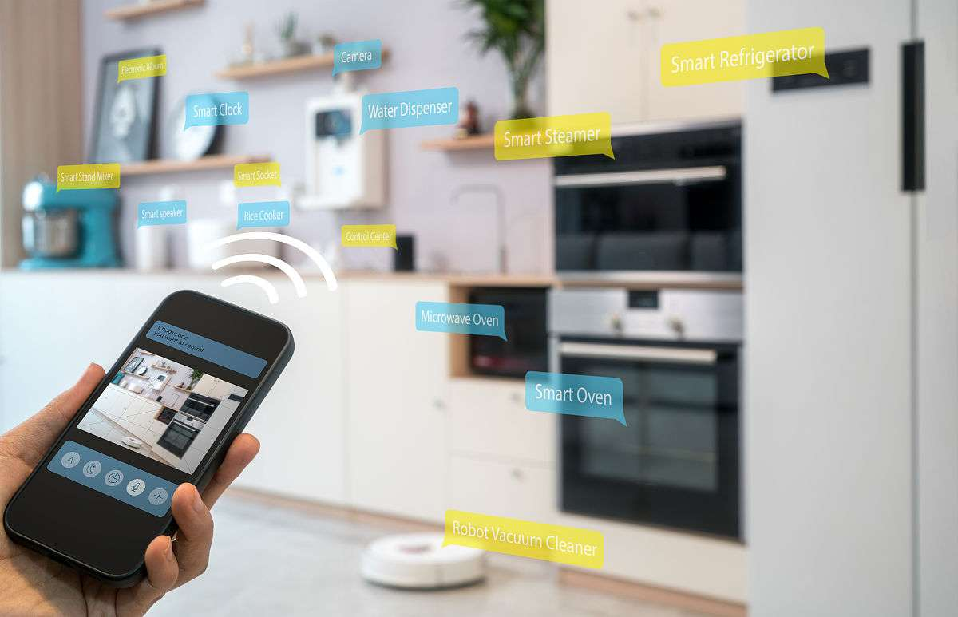
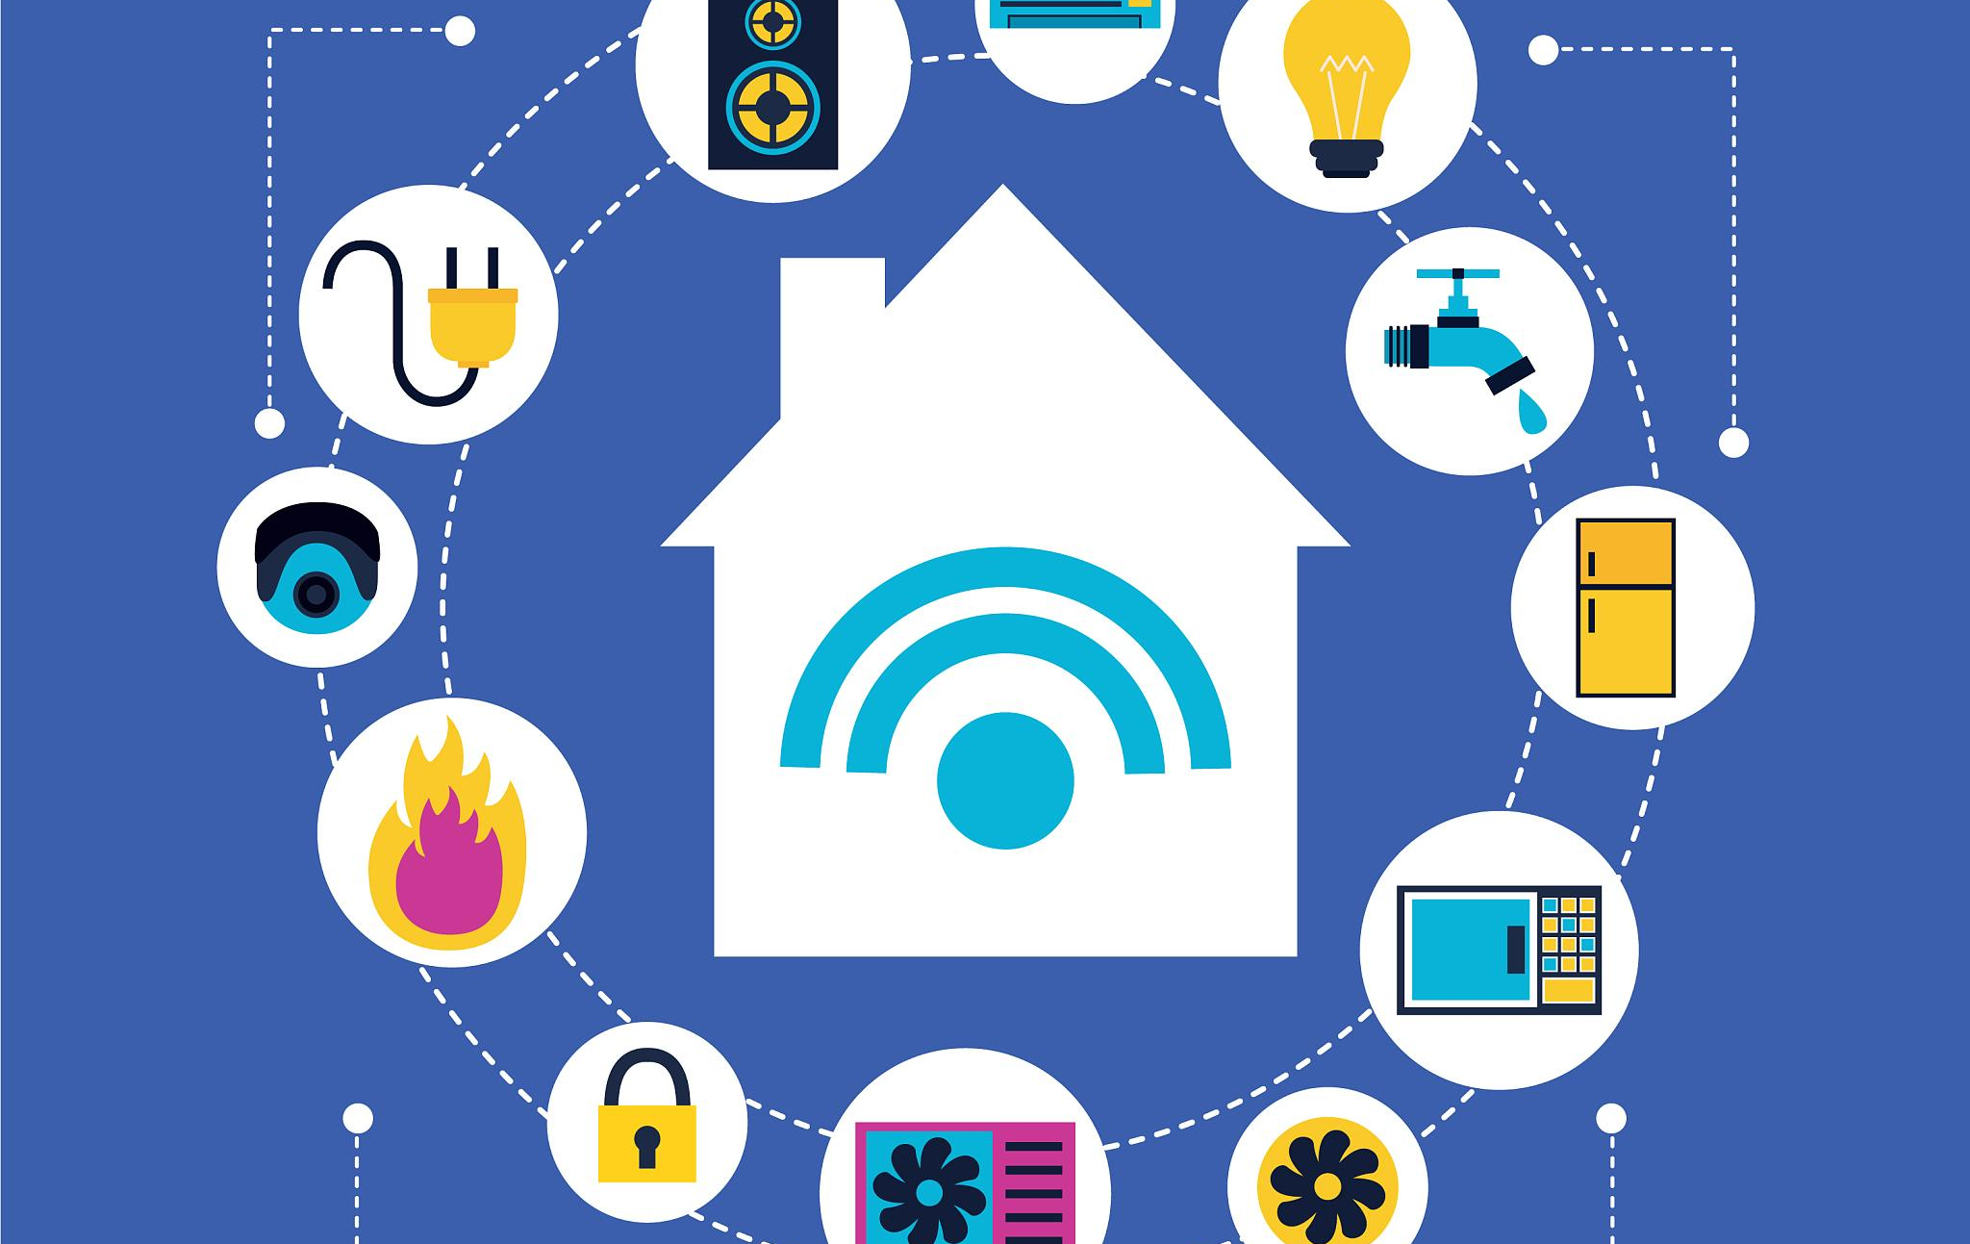
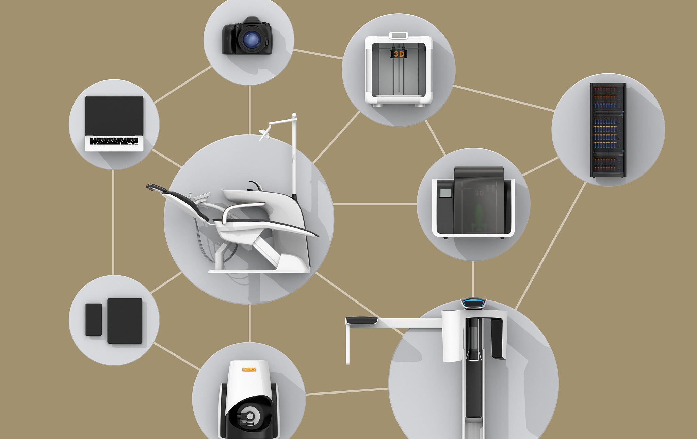
智能家居发展现状
行业快速增长
产品多样化
随着人们生活水平的提高和科技的发展，智能家居行业正在快速增长，市场需求不断扩大。
智能家居产品种类繁多，包括智能照明、智能安防、智能家电、智能窗帘等，满足了不同消费者的需求。
技术不断创新
智能家居技术不断创新，包括物联网、人工智能、云计算等技术的融合应用，推动了智能家居行业的发展。

Slide 5
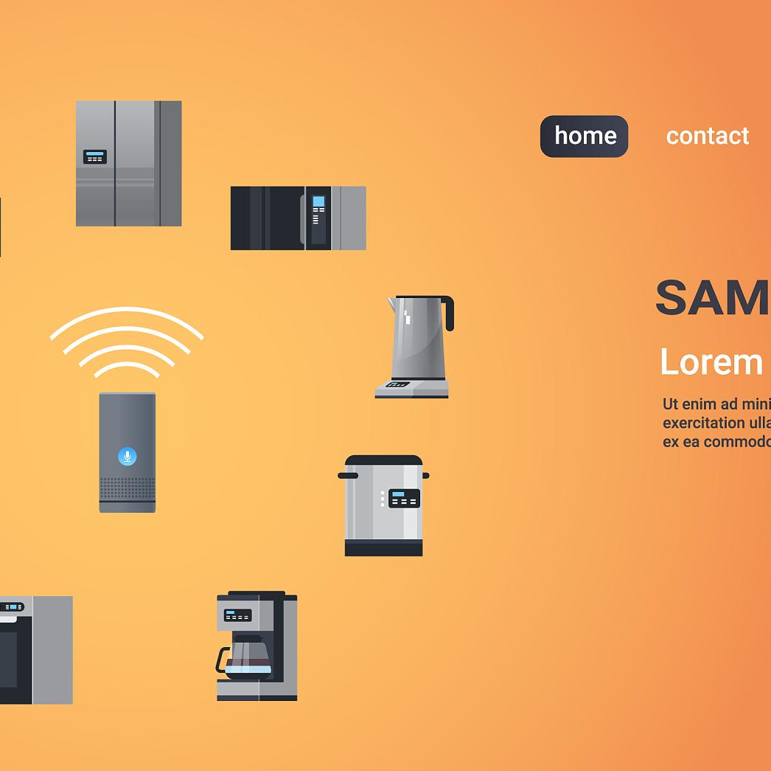
OpenHarmony介绍
1
开源分布式操作系统
OpenHarmony是由开放原子开源基金会孵化及运营的开源项目，是一款面向全场景、分布式的开源操作系统。
技术特点
2
OpenHarmony具备高性能、高可靠性、高安全性等技术特点，支持多种设备类型和多种应用场景。
生态建设
3
OpenHarmony致力于构建开放、共享的生态体系，吸引了众多开发者和企业的关注和参与。

Slide 6
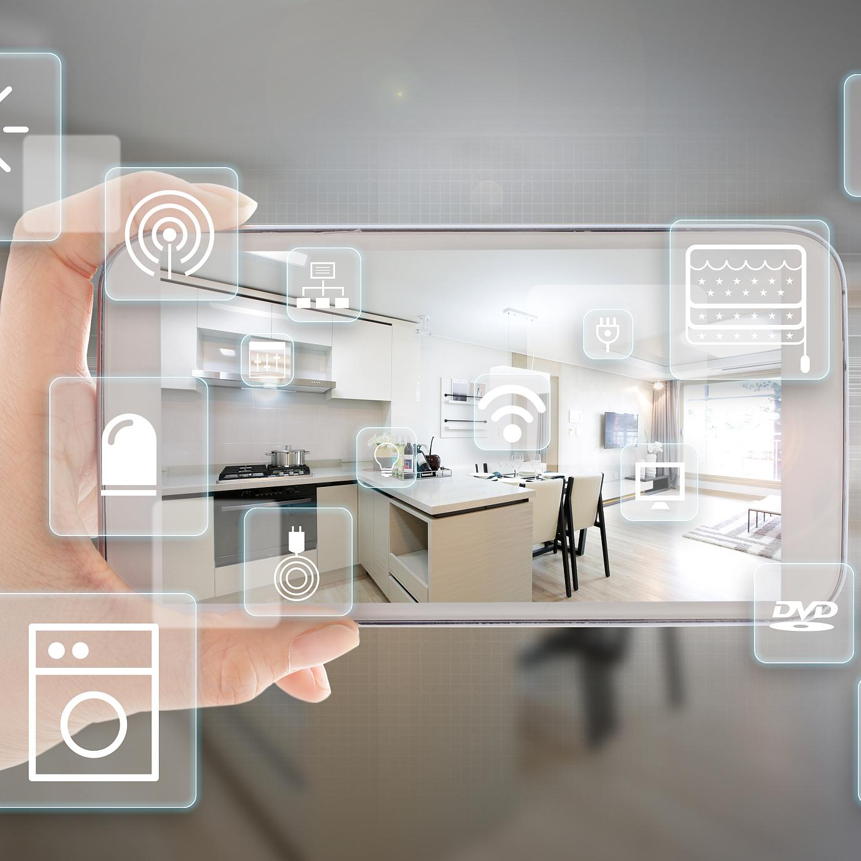
选题目的与意义
推动智能家居行业发展
01
基于OpenHarmony的智能家居系统可以推动智能家居行业的发展，提高智能家居产品的智能化水平和用户体验。
探索新技术应用
02
通过研究和应用OpenHarmony技术，可以探索新技术在智能家居领域的应用，推动技术创新和产业升级。
培养人才
03
通过该选题的研究和实践，可以培养掌握智能家居和OpenHarmony技术的专业人才，为行业发展提供人才支持。

Slide 7
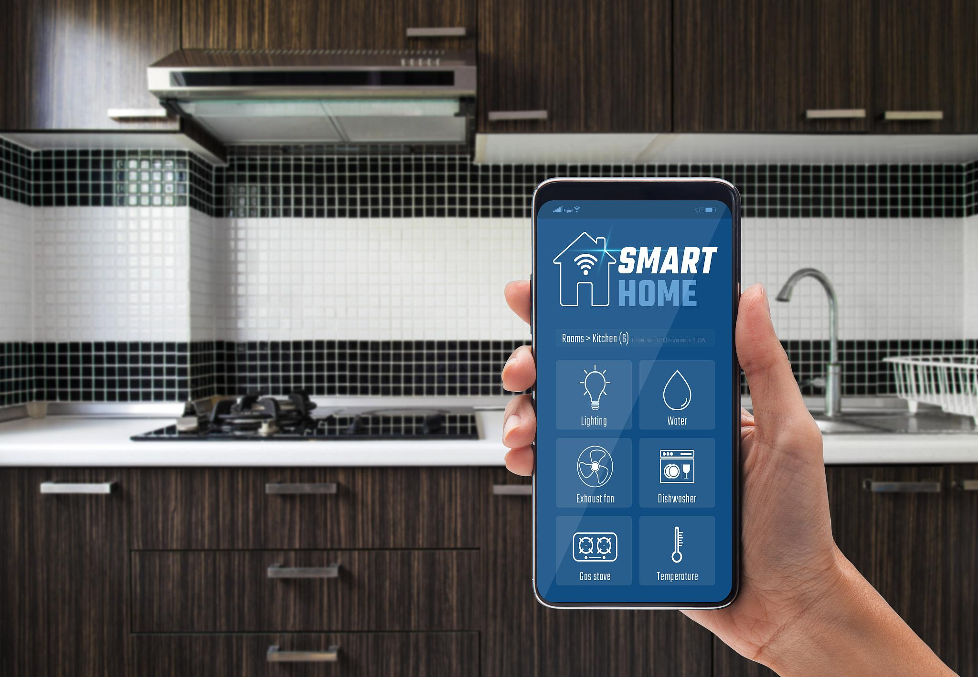
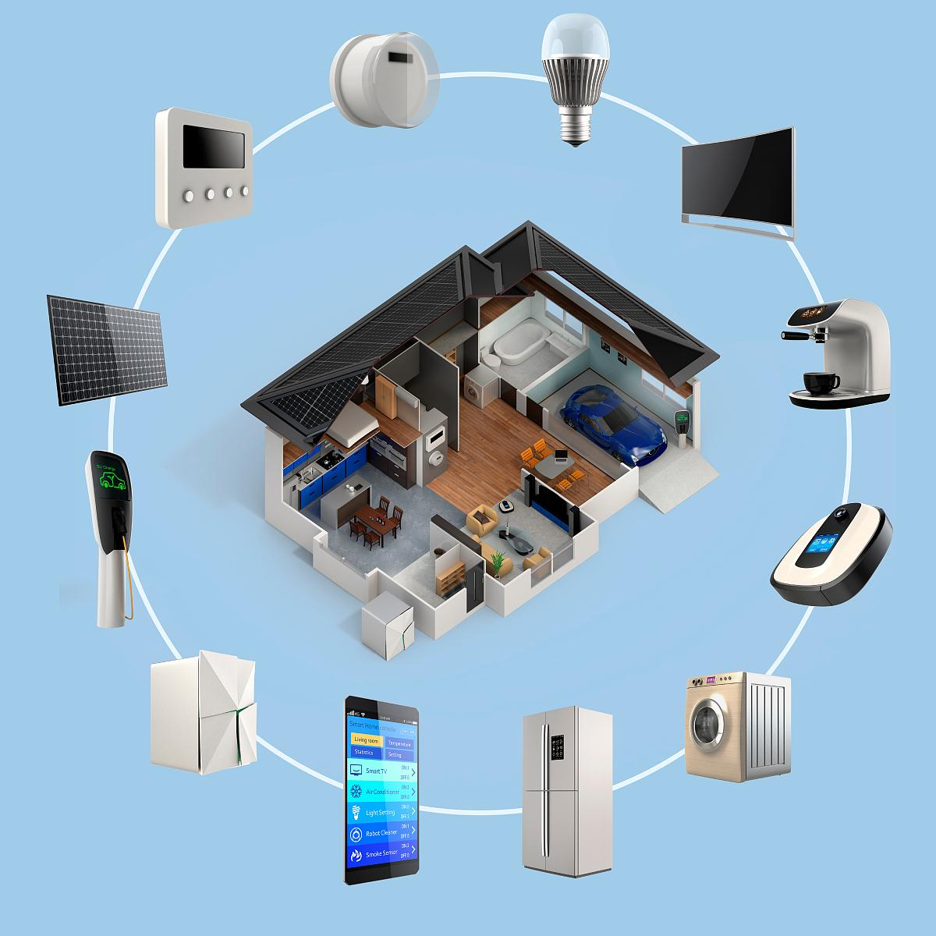
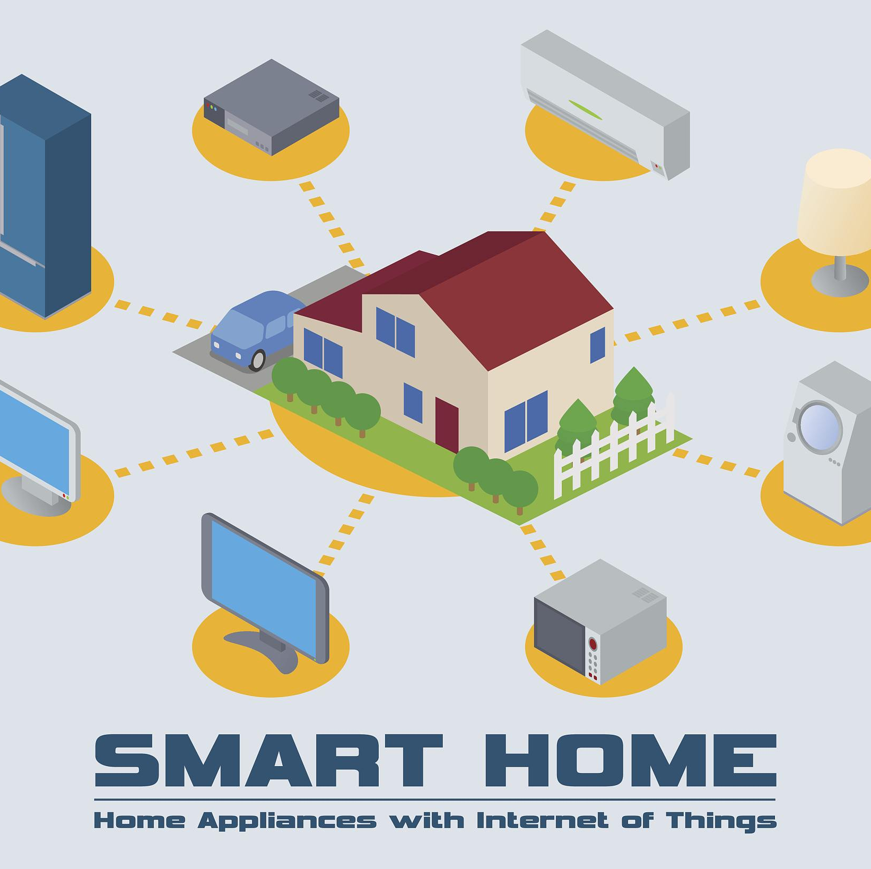
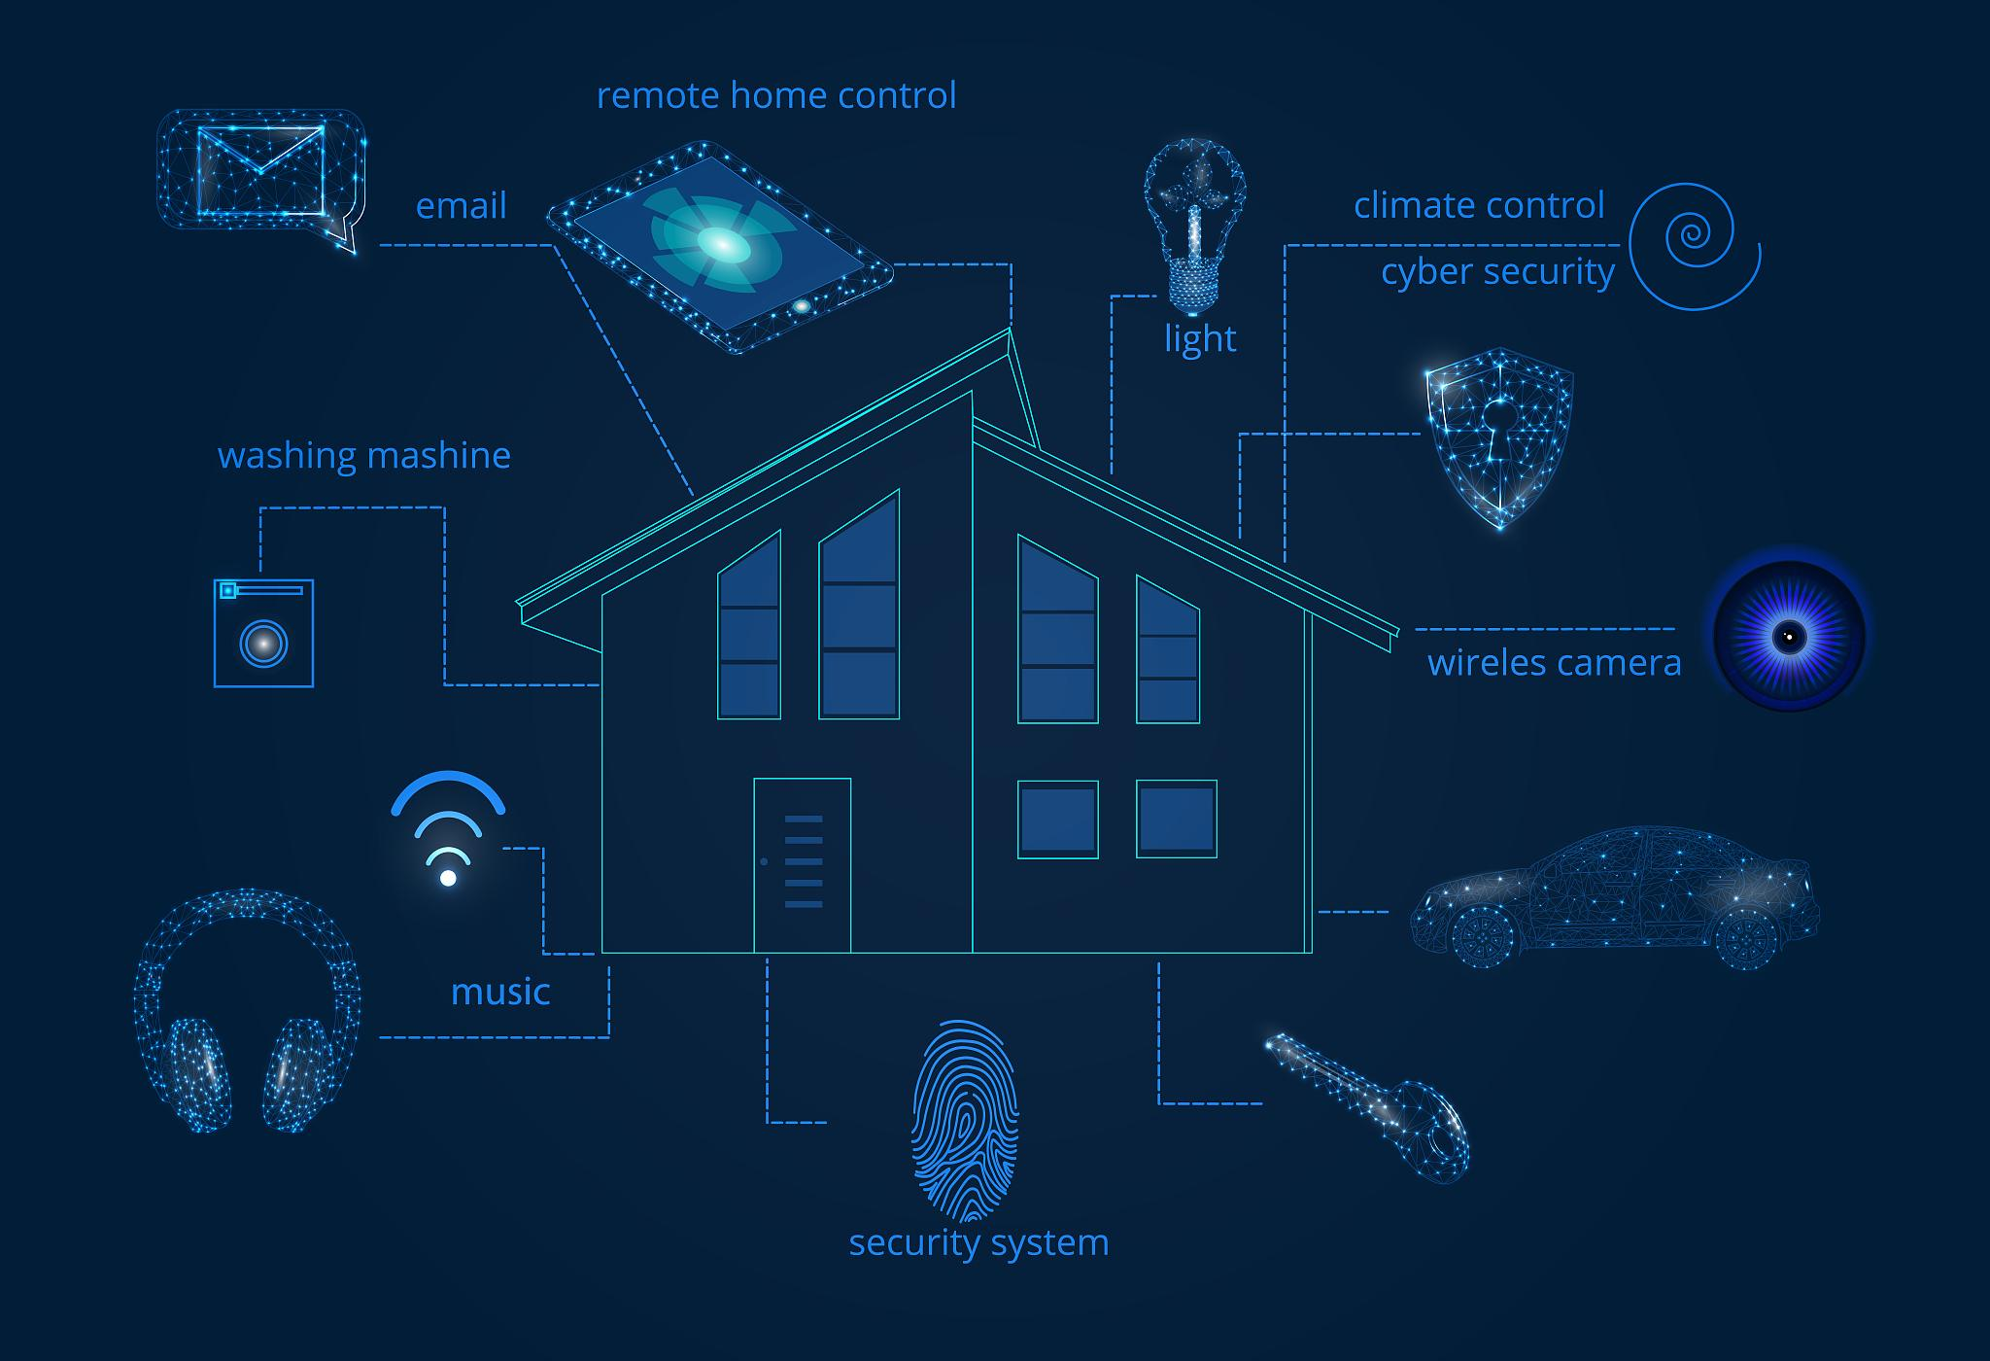
预期目标与成果
01
02
03
04
构建智能家居系统
实现设备互联互通
提高用户体验
提升家庭安全性
基于OpenHarmony构建智能家居系统，实现家居设备的智能化控制和管理。
通过OpenHarmony的分布式技术，实现家居设备之间的互联互通和协同工作。
通过智能家居系统的应用，提高用户的生活品质和便捷性，提升用户体验。
通过各种智能监视和传感设备的数据实时反馈。为全屋安全保驾护航

Slide 8
02
CATALOGUE
内容和页面框架

Slide 9
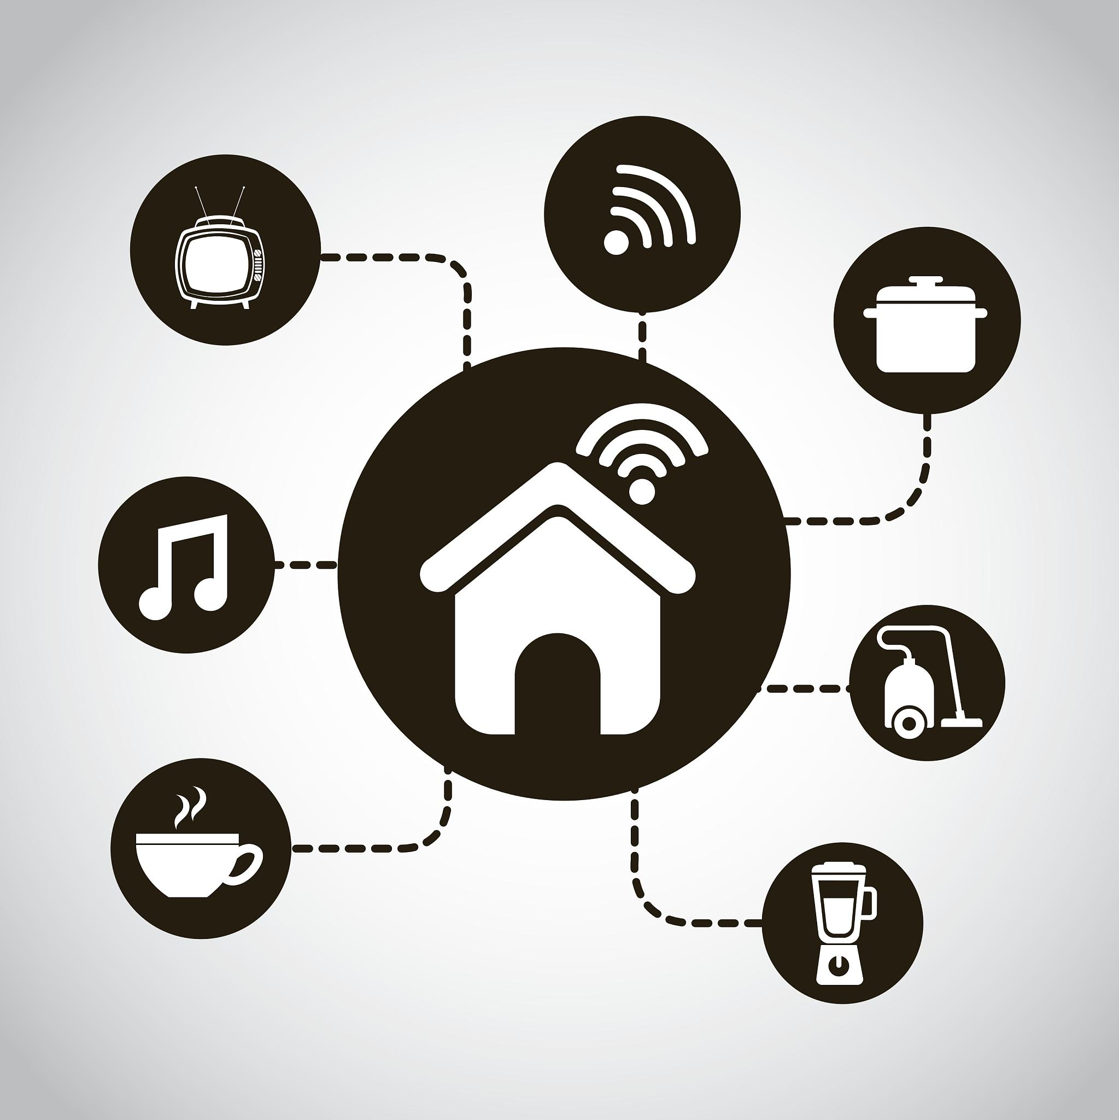
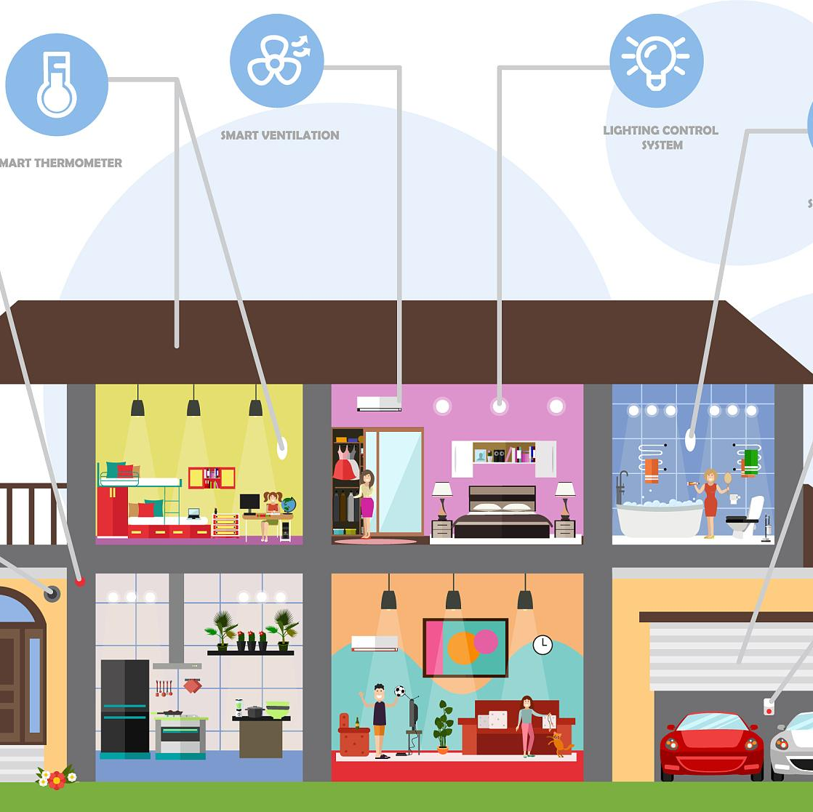
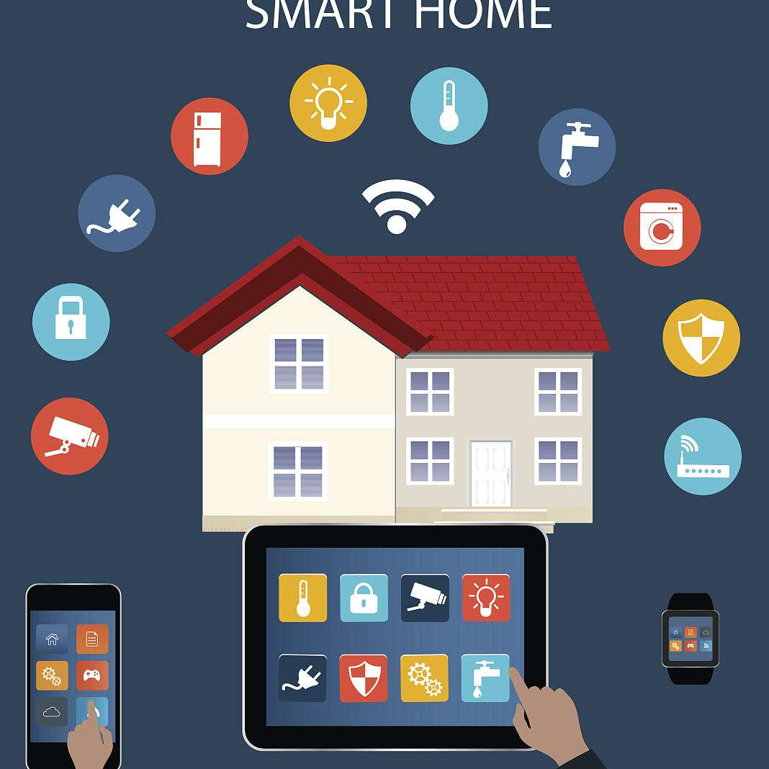
登录设计
01
02
03
用户注册与登录
安全性验证
界面设计
提供新用户注册和老用户登录功能，采用token令牌验证的方式避免用户多端同时登录，保证安全性
后端加密验证，保证账号安全性
简洁明了的界面布局，提供清晰的输入提示和错误反馈。

Slide 10
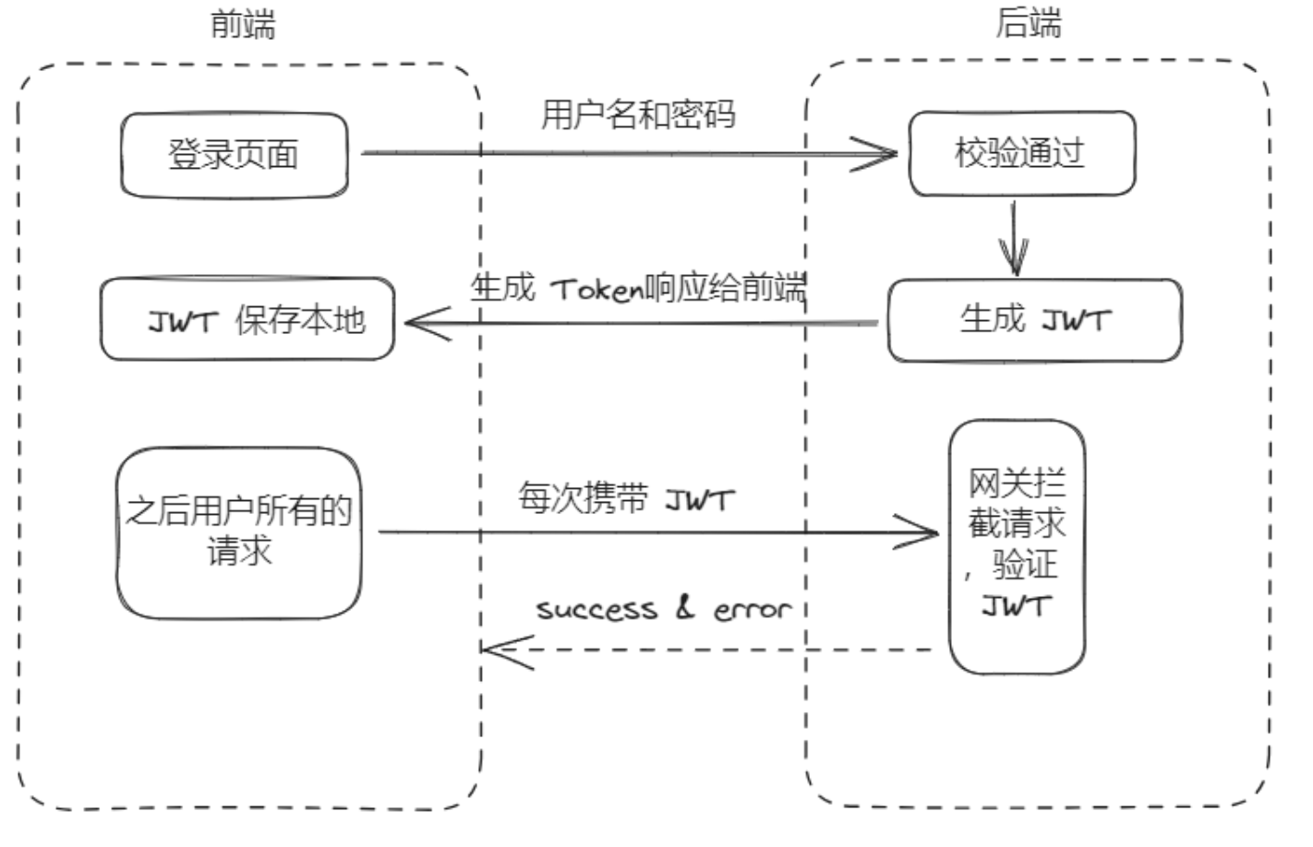
登录框架
客户端
1.提供登录页面，输入信息请求登录
2.保存返回的jwt
3.jwt有效期间免登录
4.jwt失效重新输入登录信息
服务端
1.用户请求注册时返回一个jwt令牌
2.用户请求登录时验证令牌，令牌失效时验证密码并返回新令牌
支持用户自定义设备状态提醒方式和阈值，及时推送提醒信息。

Slide 11
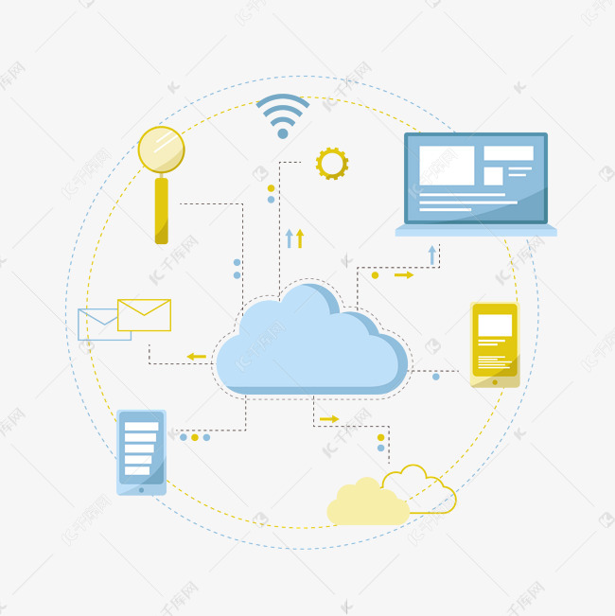

云平台管理用户
通过云平台，可以方便的保存用户数据和管理用户，同时也对用户的多场景使用智能家居提供了更多的便利

Slide 12
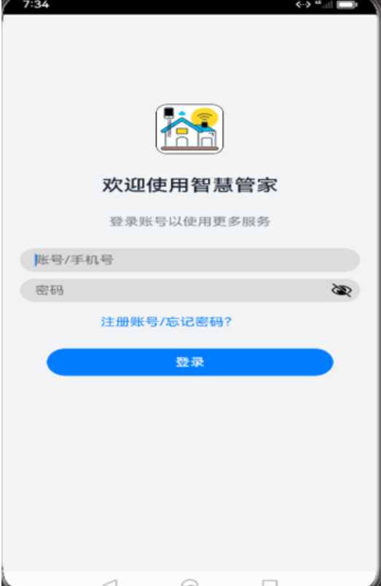
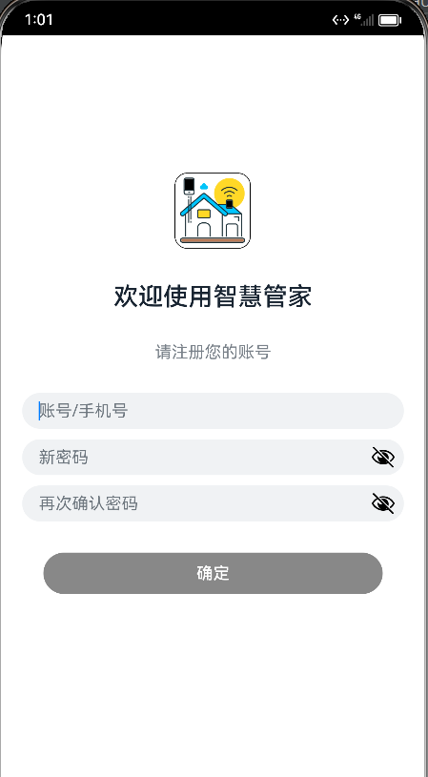
界面设计
登录页面
注册页面
限制输入账号为手机号
简洁舒适的界面
限制输入账号为手机号
限制密码重新确认
简洁舒适的界面

Slide 13
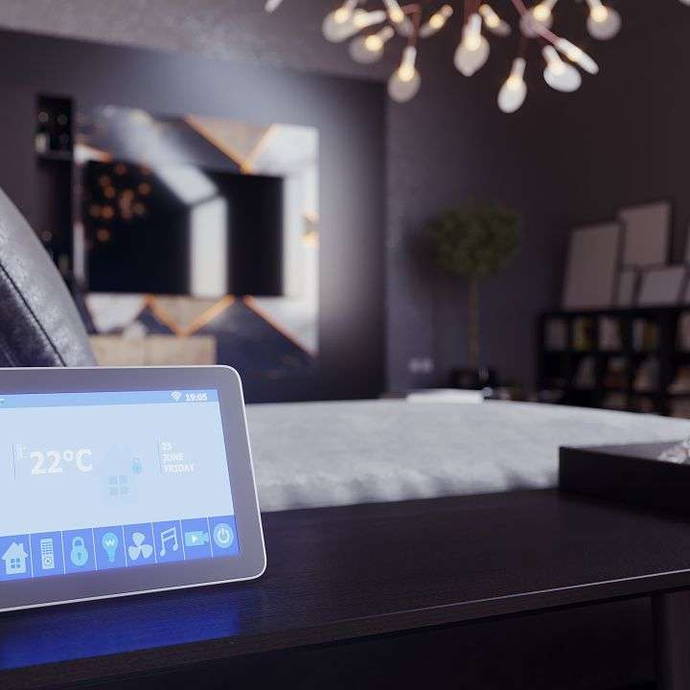
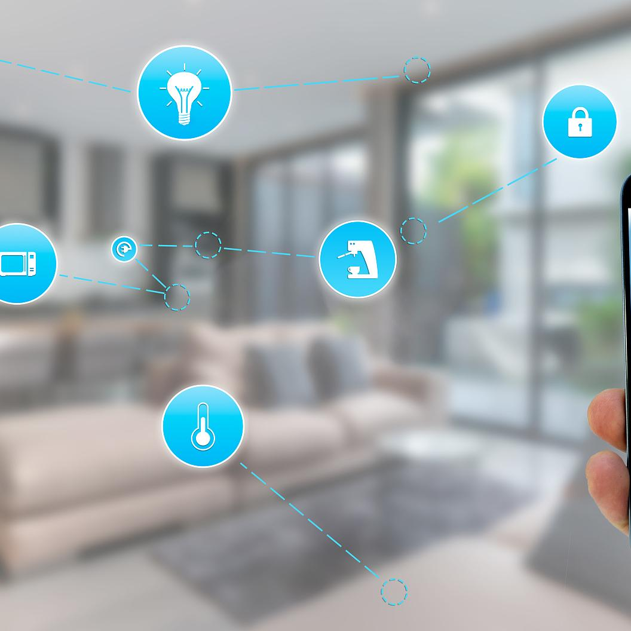
功能设计
设备状态实时更新
自定义状态提醒
通过OpenHarmony系统获取智能家居设备状态，实时展示在页面上。
支持用户自定义设备状态提醒方式和阈值，及时推送提醒信息。

Slide 14
状态页面展示
设备状态实时更新
自定义状态提醒
自定义设备控制
通过OpenHarmony系统获取智能家居设备状态，实时展示在页面上。
支持用户自定义设备状态提醒方式和阈值，及时推送提醒信息。
支持用户自定义设备连接，以及远程控制

Slide 15

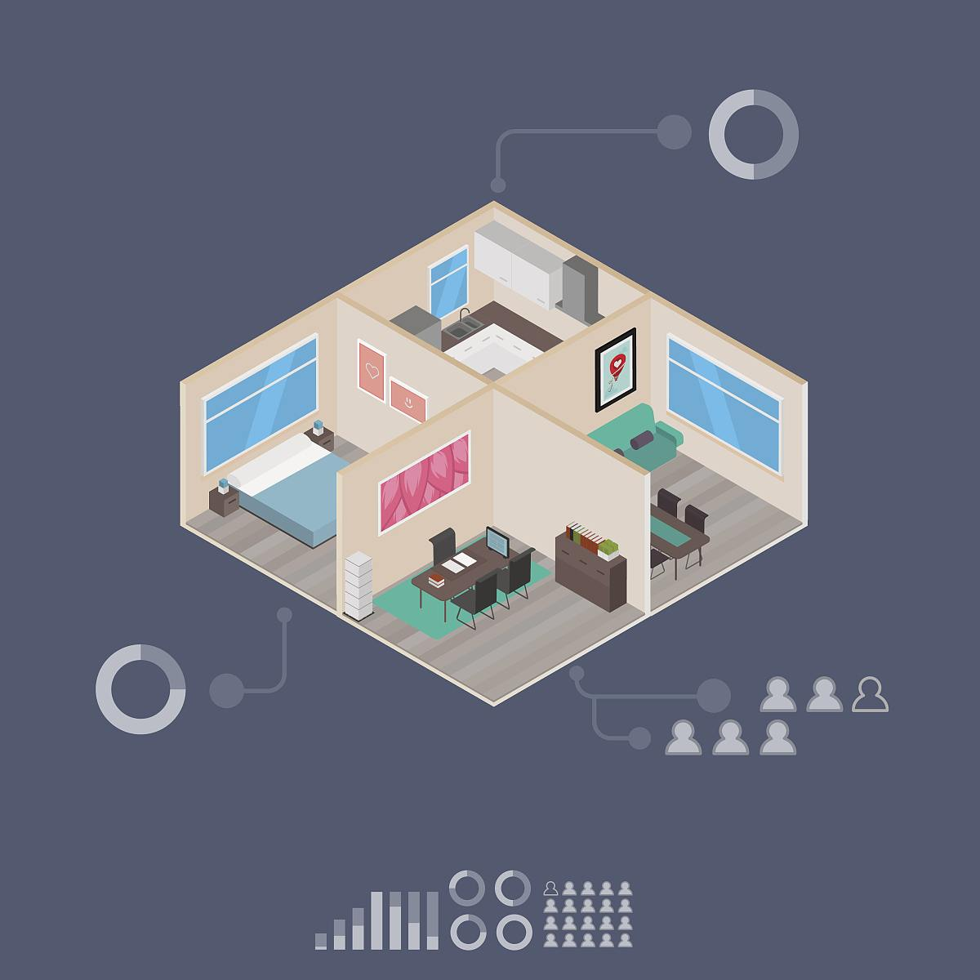
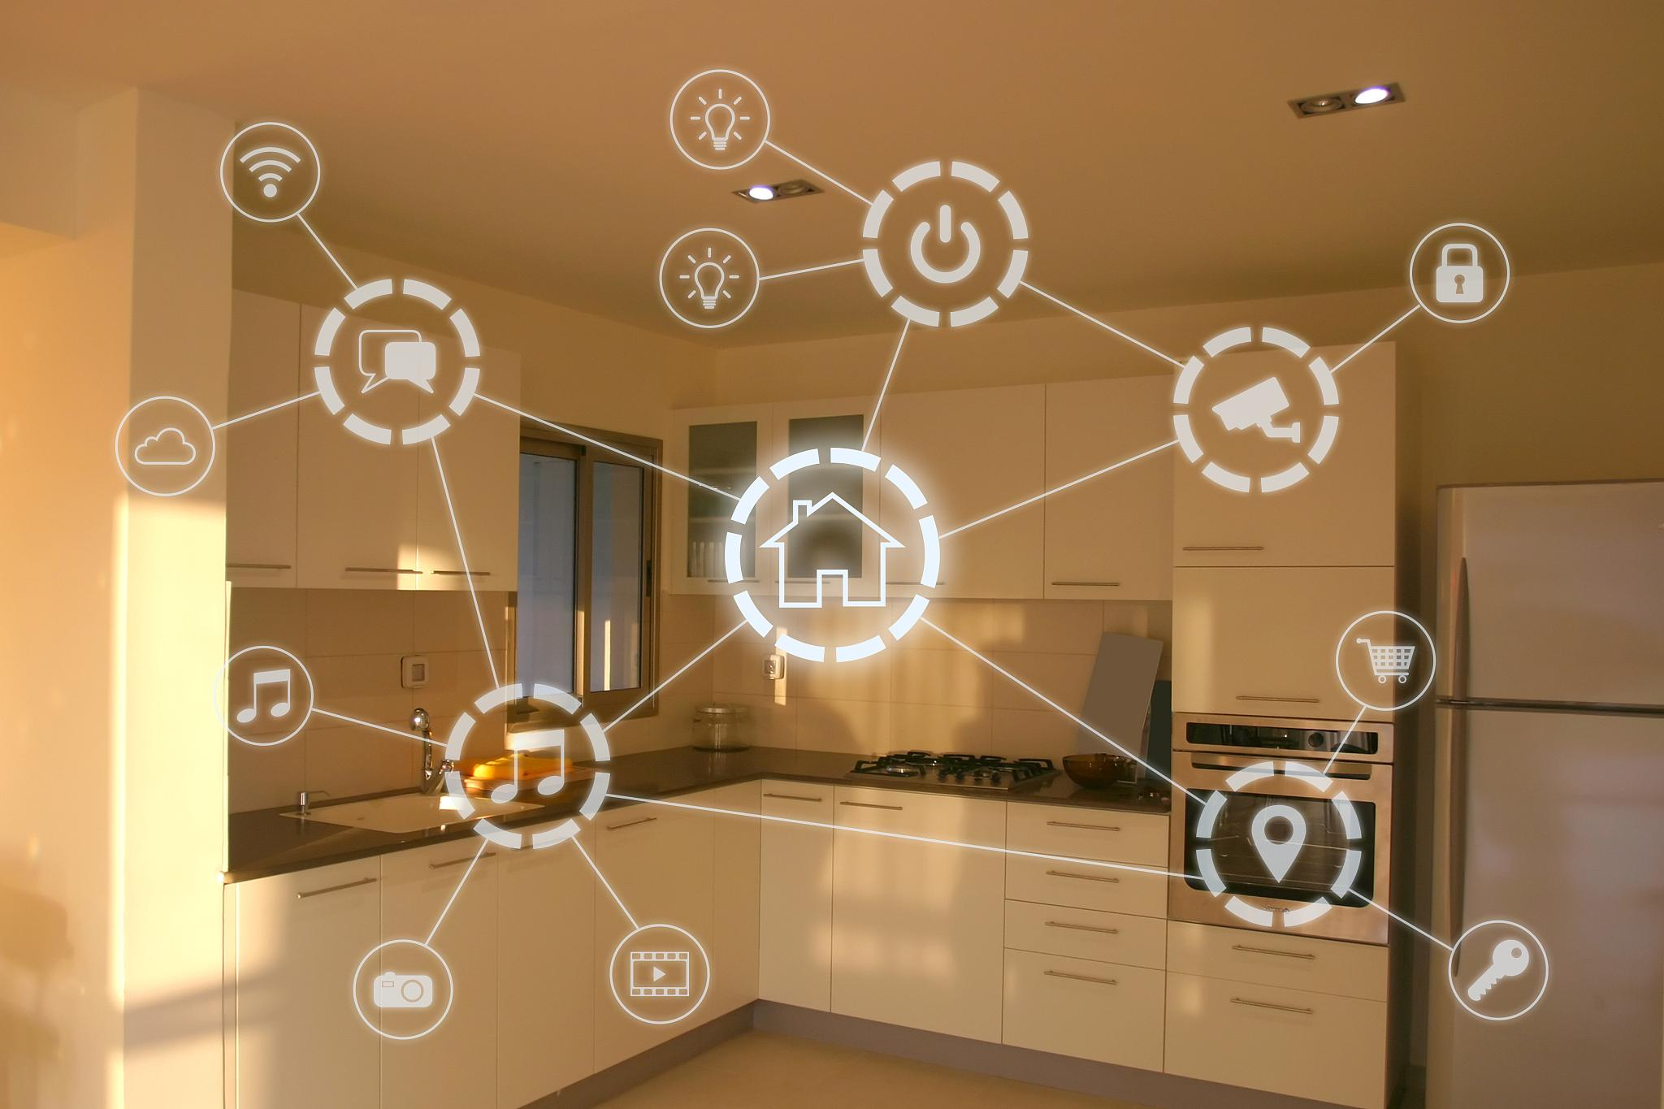
场景应用页面开发
设备联动控制
支持跨设备联动控制，实现一键控制多个设备的功能。
场景模式切换
提供多种智能家居场景模式供用户选择，如回家模式、离家模式、睡眠模式等。
定时任务管理
允许用户设置定时任务，按照预设时间自动执行相应操作。
自定义智能场景
用户根据家庭设备以及生活需求，推荐场景无法满足时，可以自定义设备的联动以及定时任务。

Slide 16
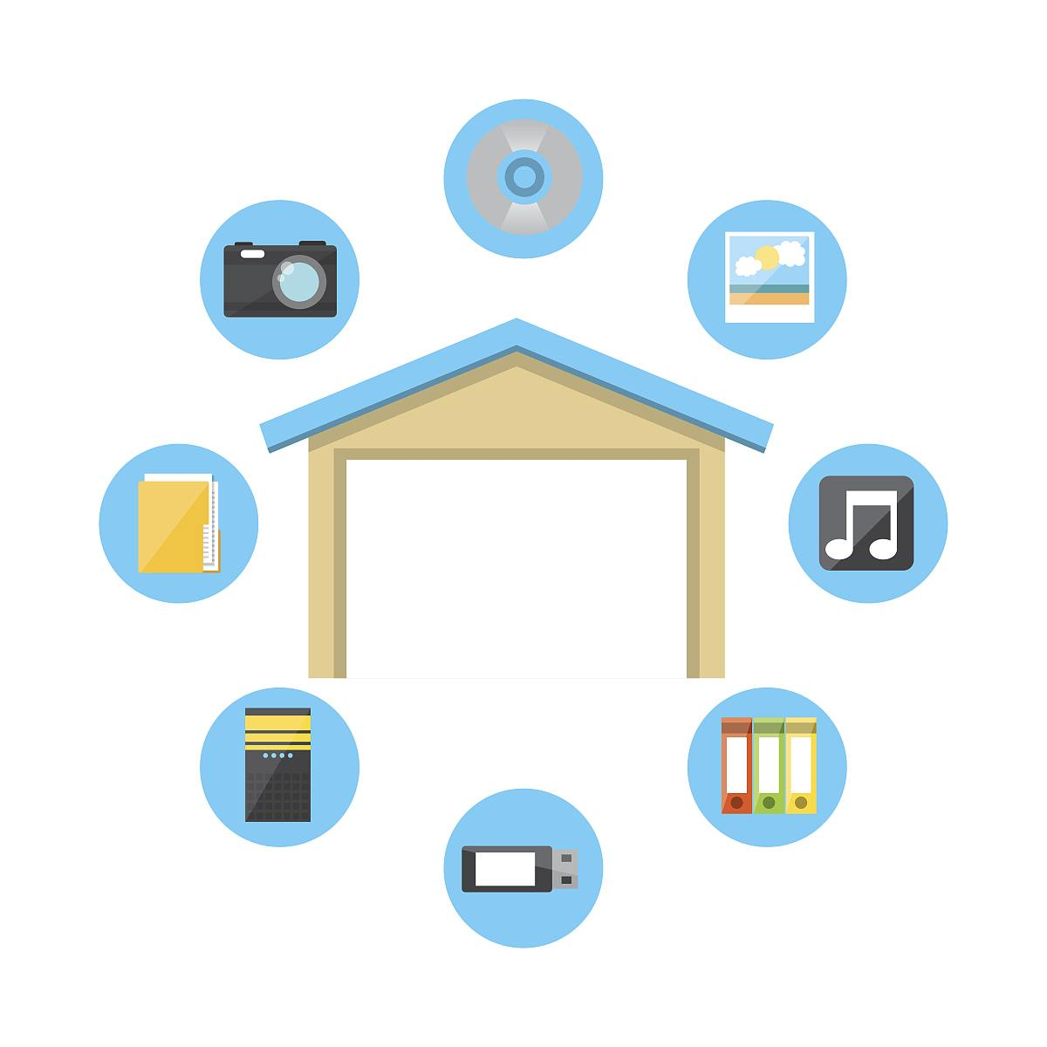
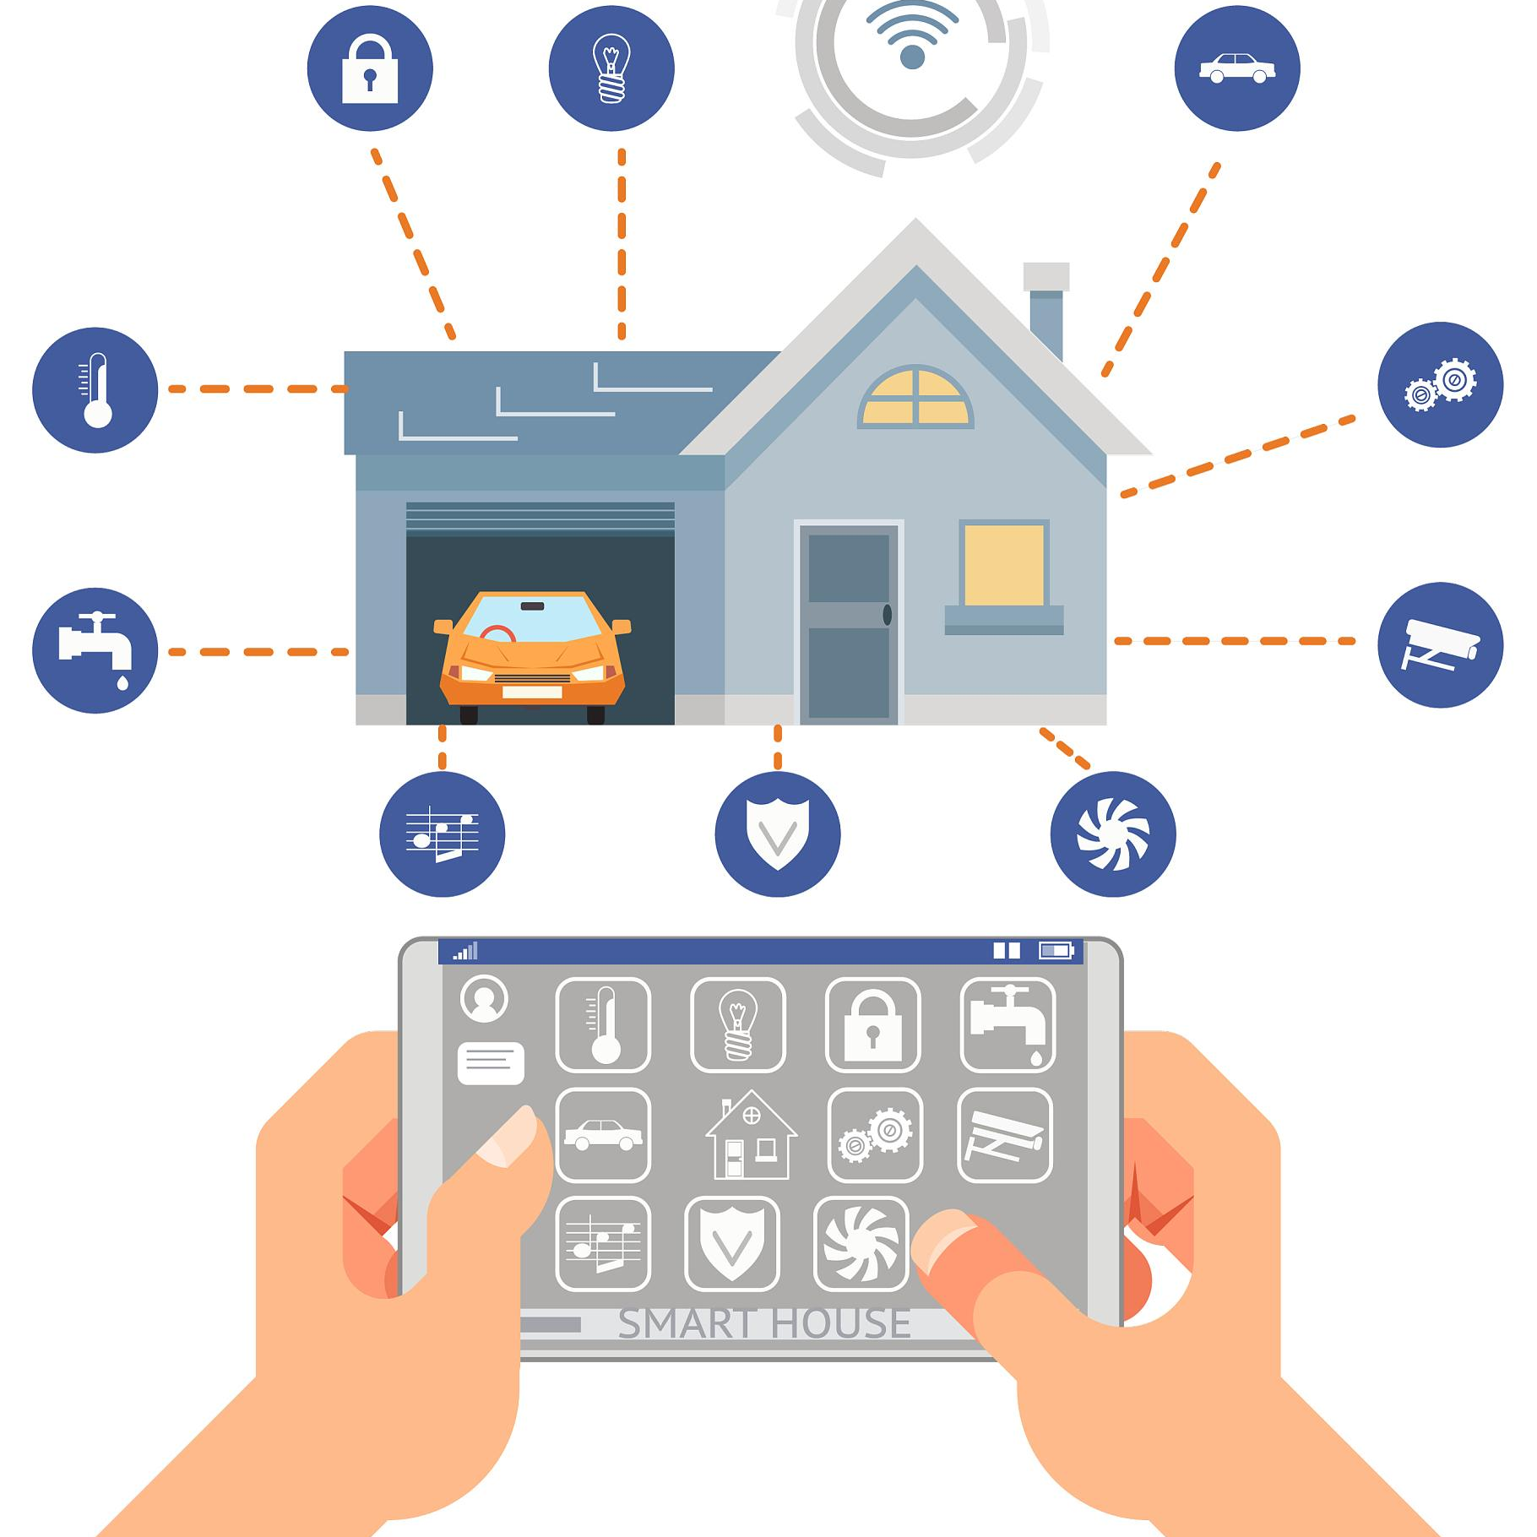
个人主页功能拓展
家庭成员以及好友管理
个人信息管理
提供用户个人信息查看和编辑功能，包括头像、昵称、账号密码等。
配置家庭位置以获得位置相关的智能服务，同时管理家庭成员共同享受温馨智能的家
智能家居设备管理
智能家居品牌推荐与支持
支持用户添加、删除和修改智能家居设备信息，方便用户管理自己的设备。
提供软件所支持的智能家居设备相关信息，同时推荐家庭配置，为用户选购最适合的设备方案。

Slide 17
03
CATALOGUE
搭建环境和运行调试

Slide 18
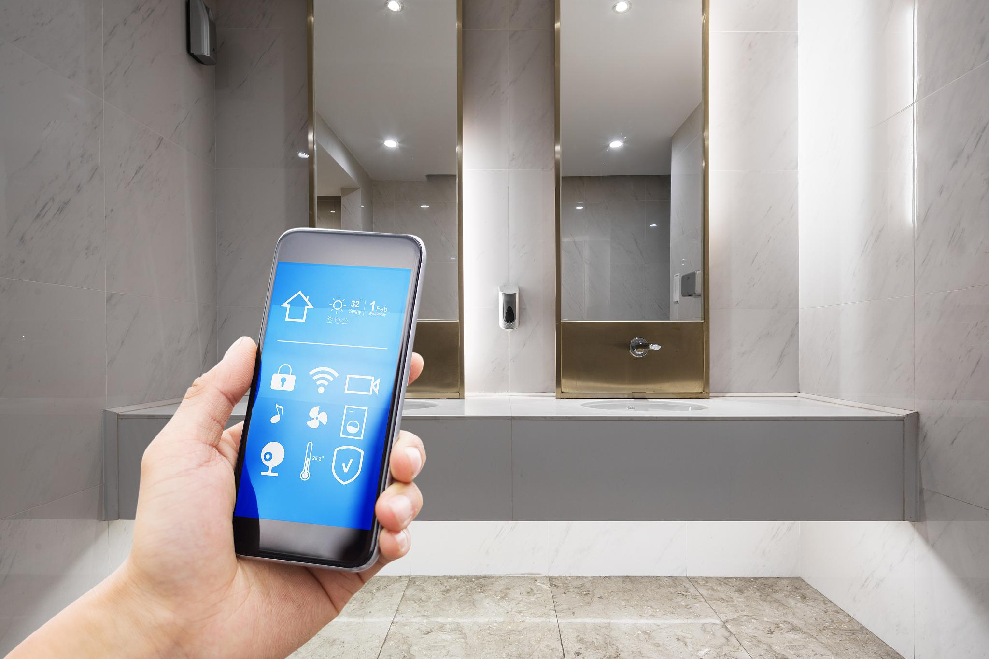
开发环境搭建
客户端
安装OpenHarmony的SDK以及DevEco Studio集成开发环境（IDE）
arkts语言以及ArkUI实现简洁精美功能丰富的客户端应用
服务端
选择使用华为云服务器作为服务器配置，后端部署mysql,negix等网络开发环境以及数据管理，处理相关服务
硬件端
选择open Harmony操作系统支持的入门开发板，配置GPIO实现外设的模拟控制
使用python开发语音播报服以及其他服务。

Slide 19
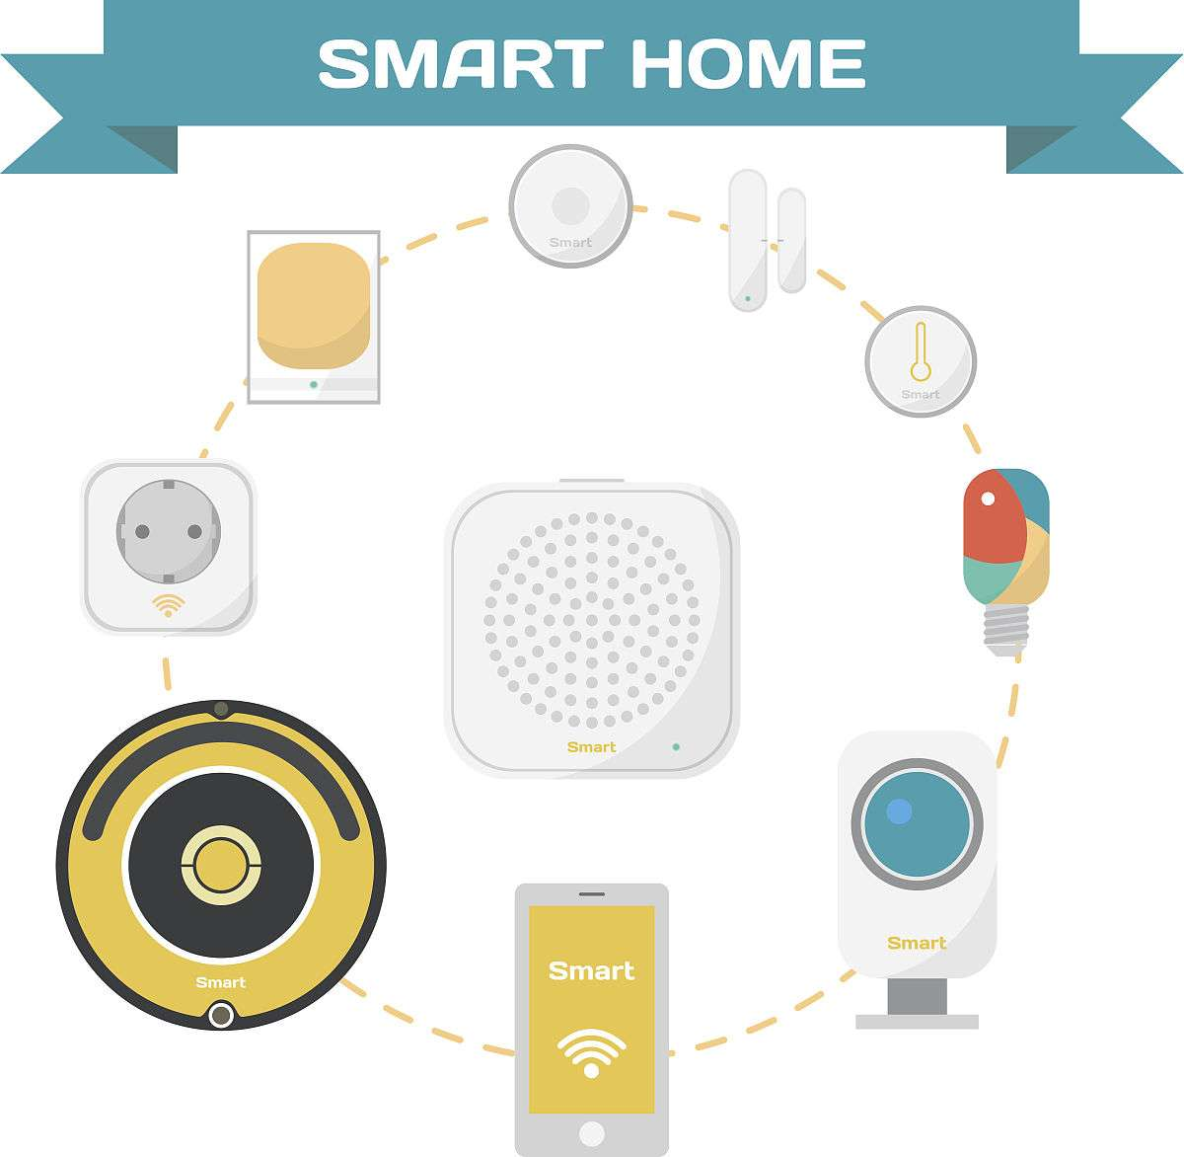
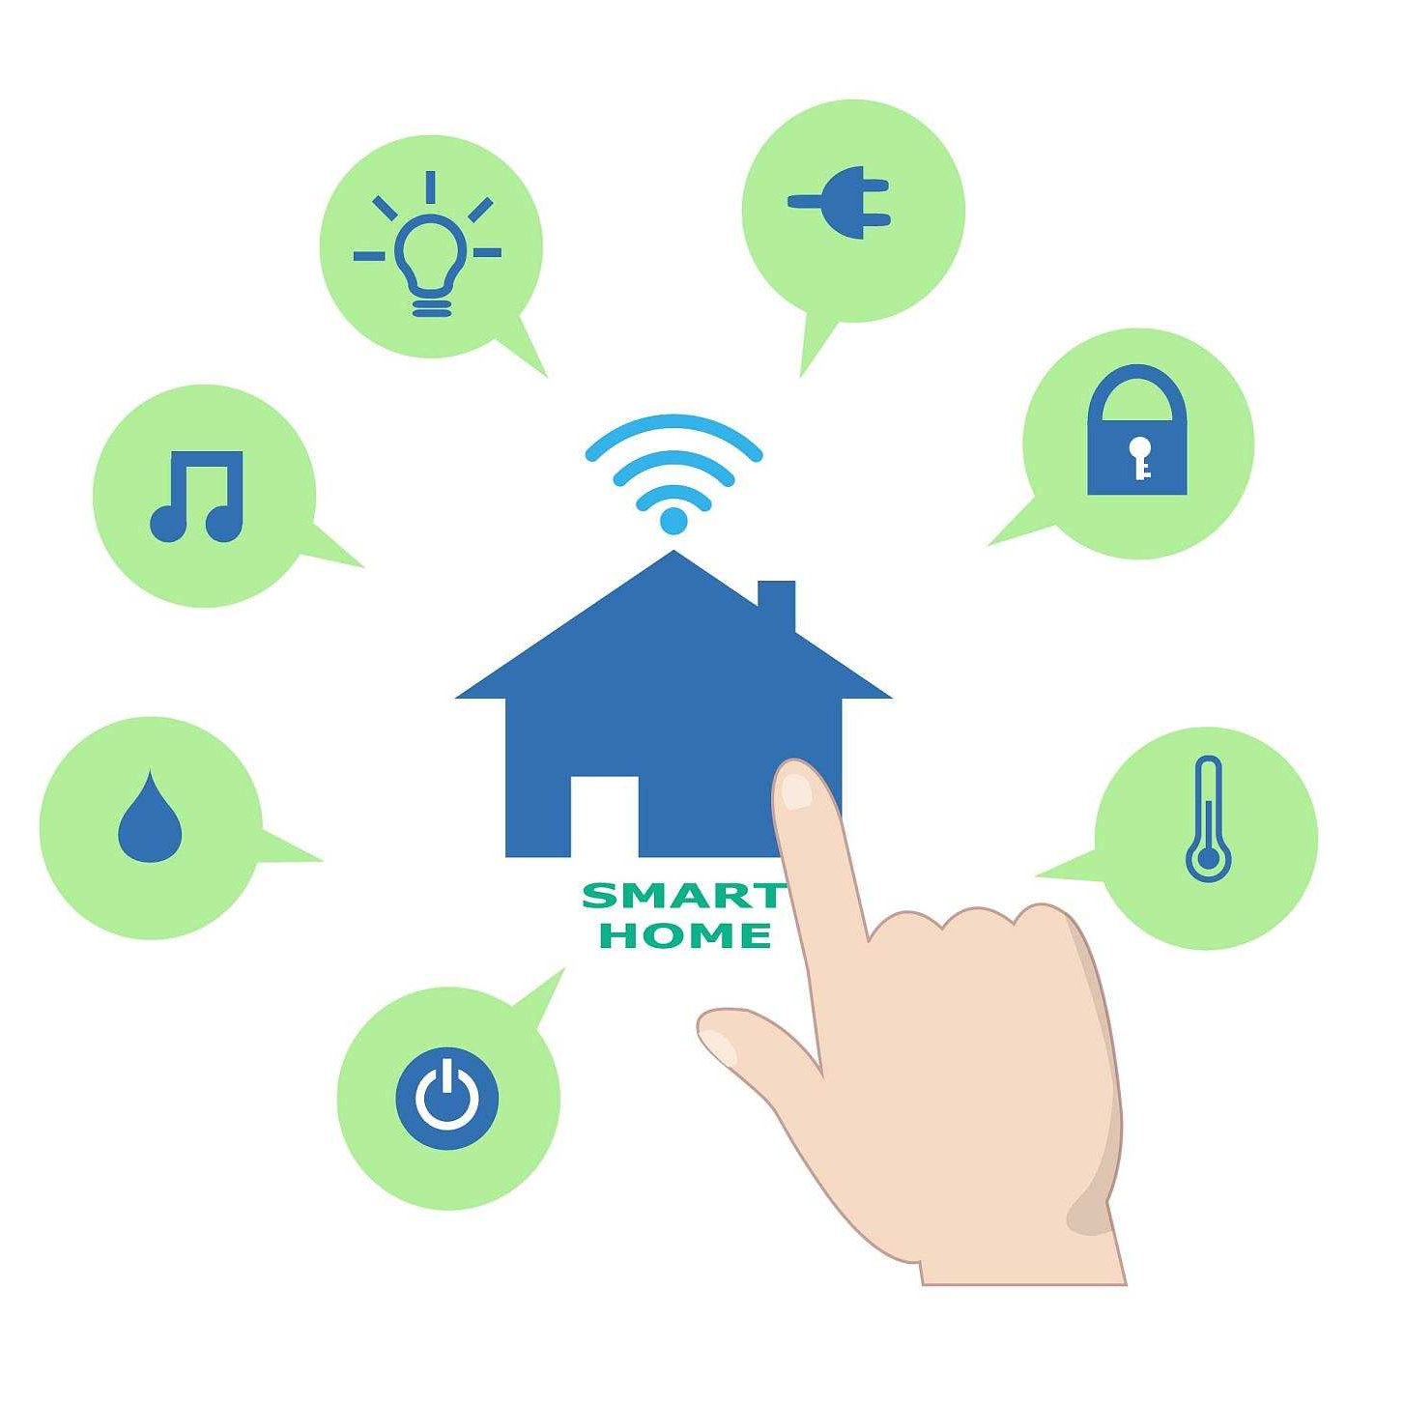
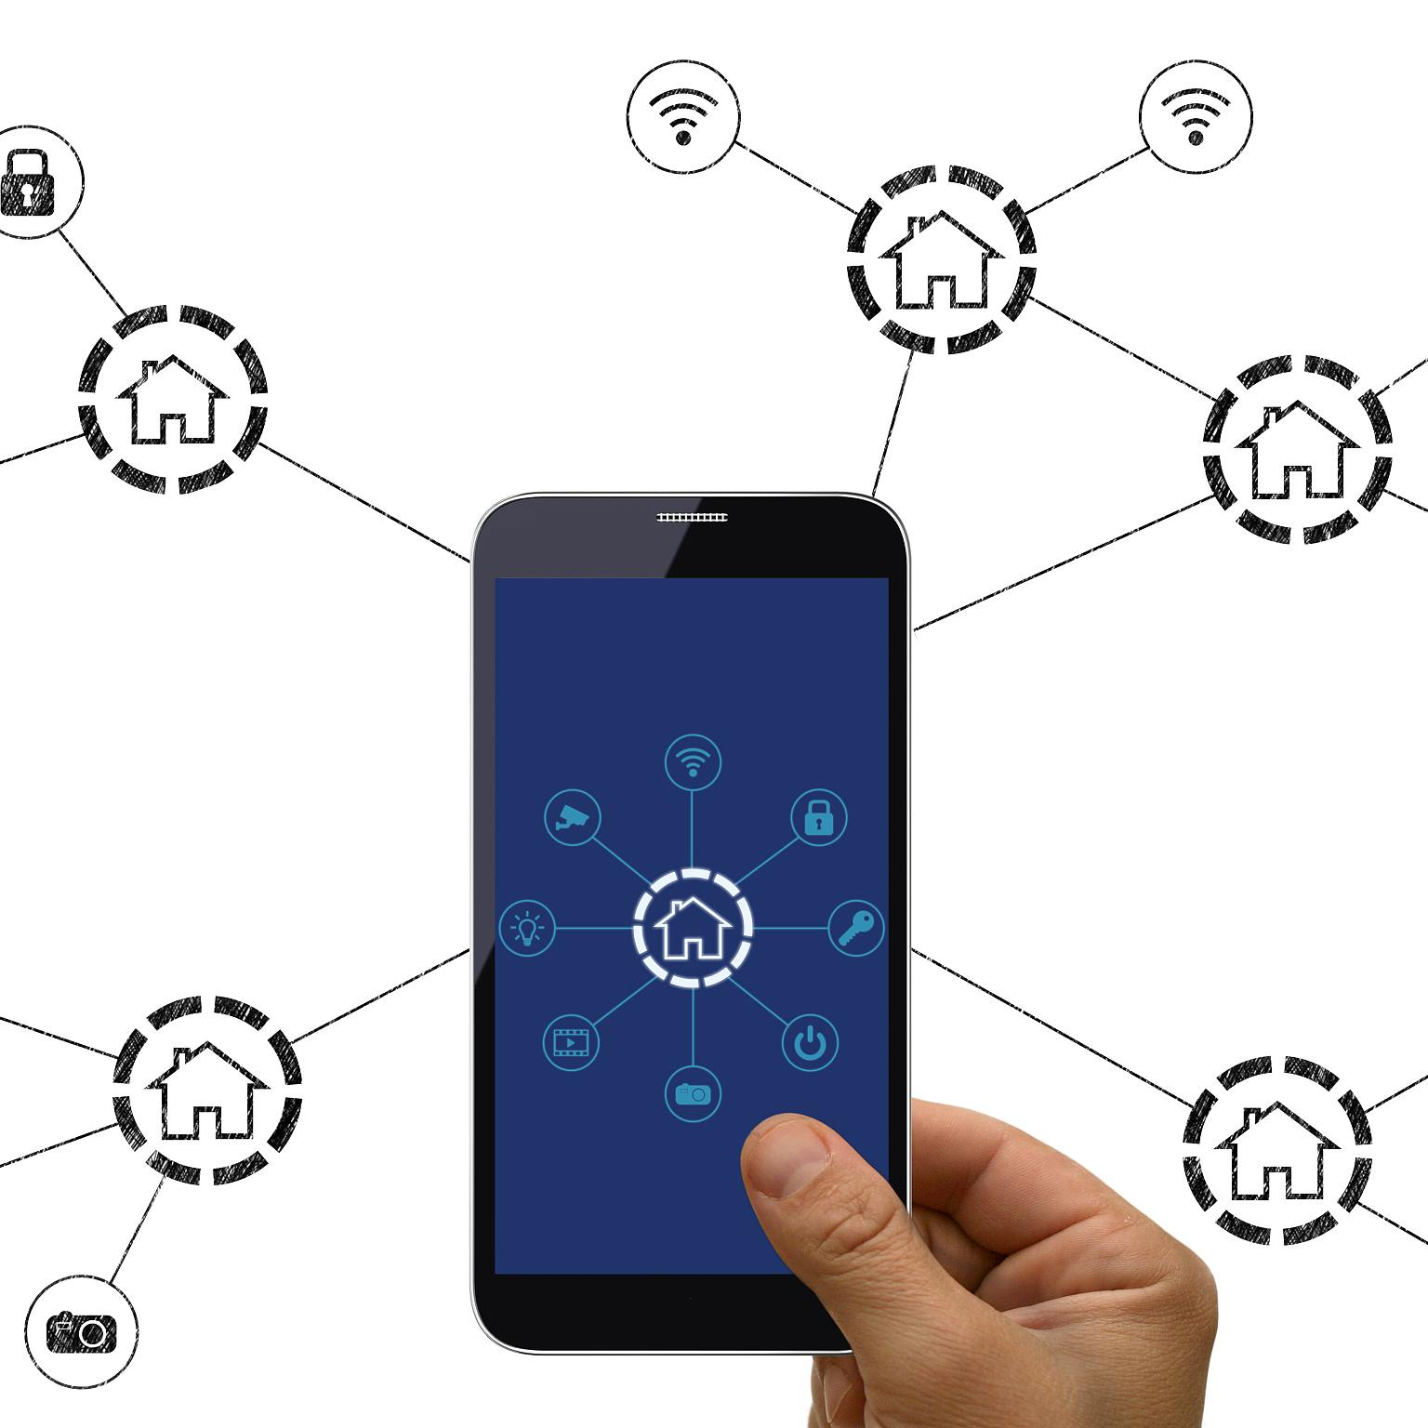
设备连接与通信调试
设备连接
通信协议选择
调试工具使用
通过有线或无线方式将智能家居设备与开发环境连接起来。
通过MQTT协议实现设备数据的实时接收，Http协议为客户端提供服务以及设备的远程控制
利用必备的开发工具提供的调试工具对设备通信进行调试，确保设备间可以正常通信。

Slide 20
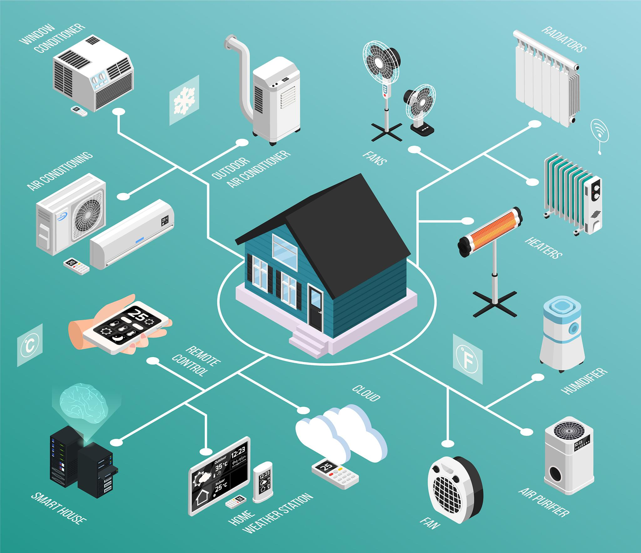
功能模块开发与测试
功能模块划分
模块开发
根据智能家居的需求划分功能模块，
将控制模块和监视模块集成在一个页面，智能场景模块和个人主页模块，以及自定义功能模块。
基于OpenHarmony框架进行模块开发，实现各功能模块的功能逻辑。
模块测试
问题定位与解决
对每个功能模块进行单元测试、集成测试和系统测试，确保模块的稳定性和可靠性。
在测试过程中发现网络相关问题后，利用调试工具和日志信息进行问题定位，做出了相应的解决方案。

Slide 21
04
CATALOGUE
系统集成与优化

Slide 22
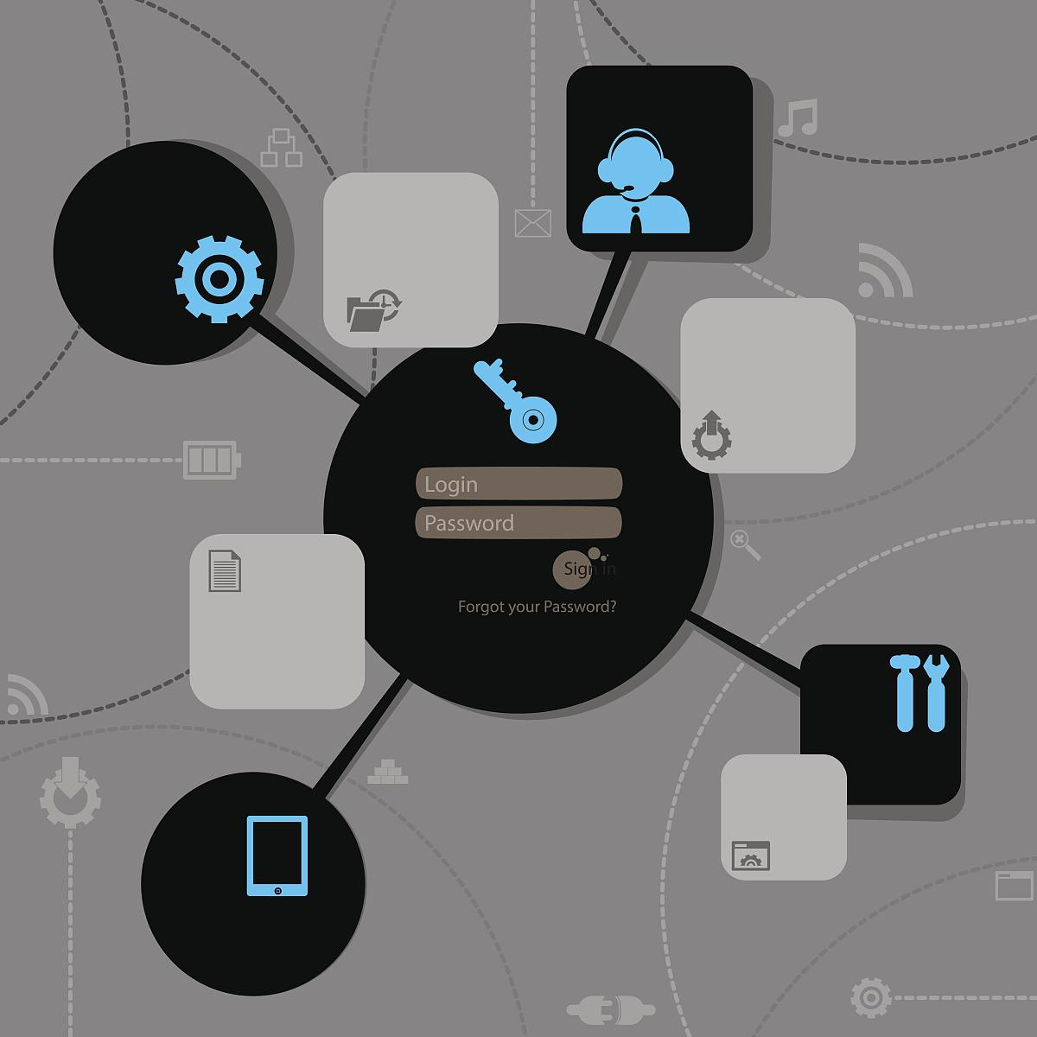
用户体验提升措施
01
界面优化
提供简洁、直观的用户界面，降低用户操作难度，提高易用性。
02
远程控制与监控
支持远程控制和监控功能，用户可以通过手机、平板等移动设备随时随地控制和管理智能家居系统。同时，系统还提供实时状态反馈和报警功能，确保用户能够及时了解和处理异常情况。
03
支持自定义
自定义可以更好的提升用户的使用需求，避免繁琐控制或者功能无法满足，用户可以根据喜好管理自己的家庭

Slide 23
05
CATALOGUE
项目总结与展望

Slide 24
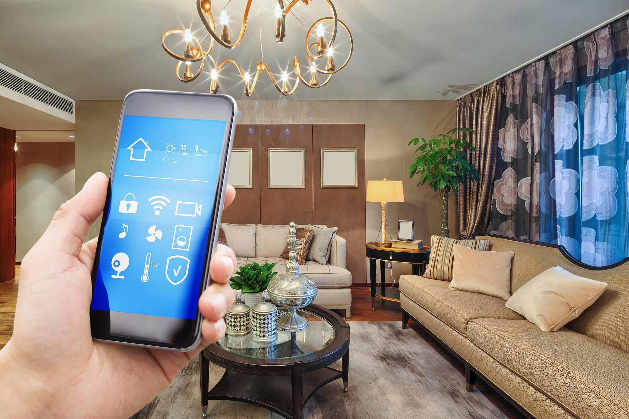
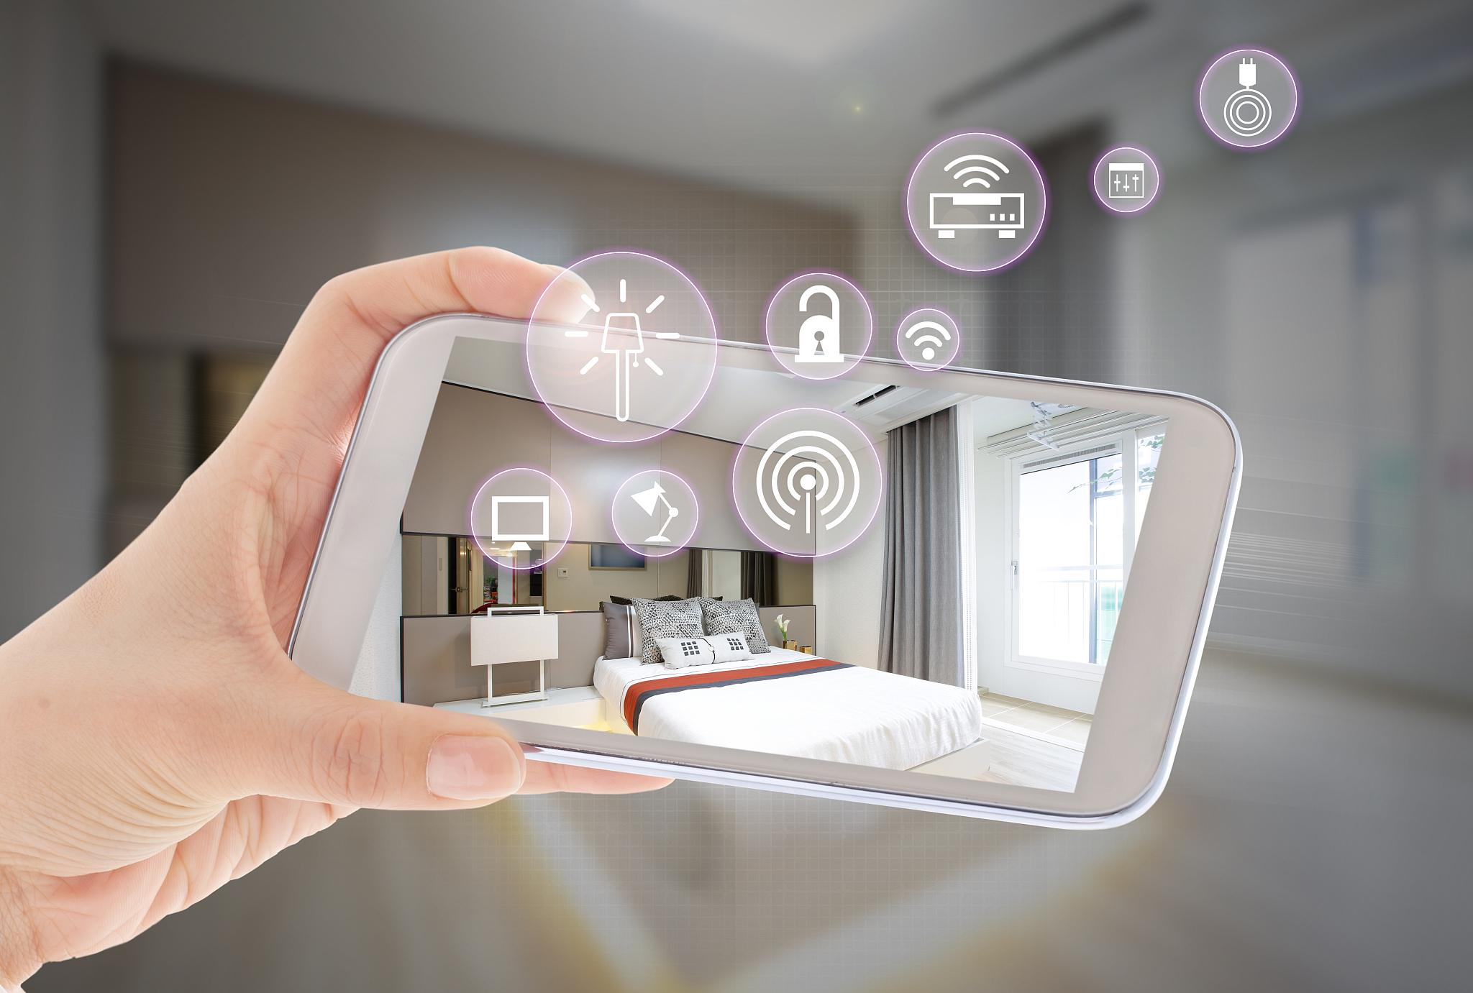
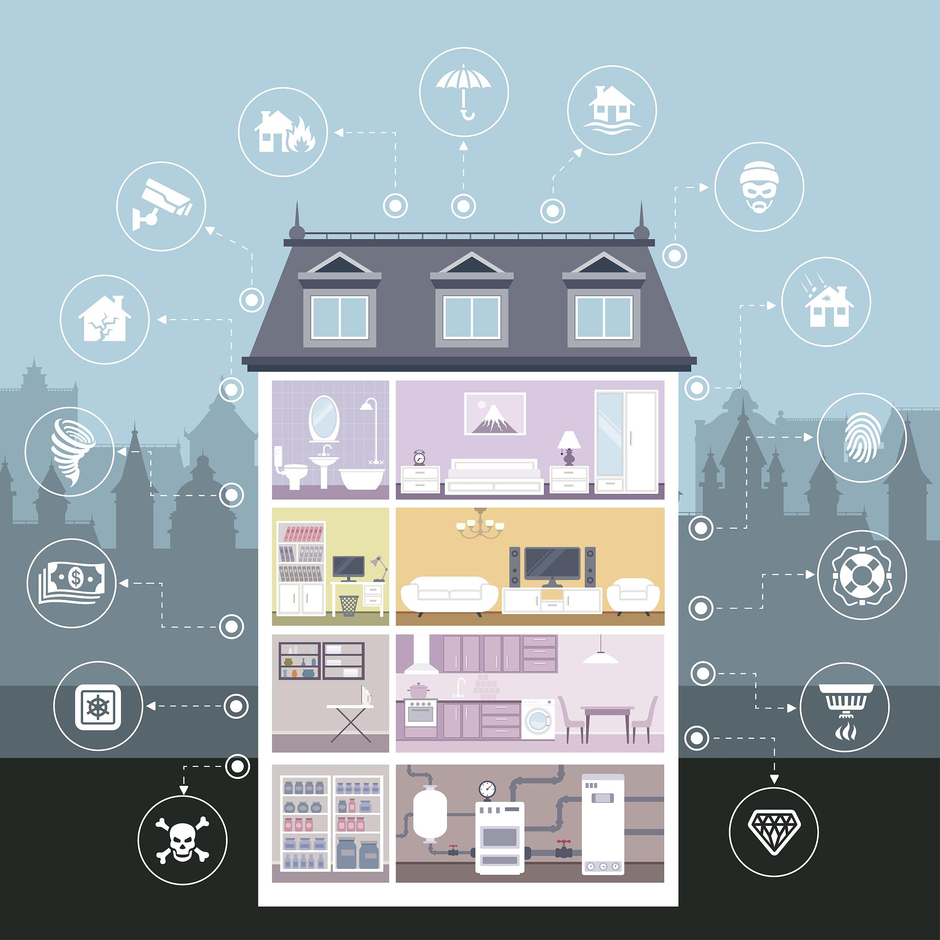

项目成果总结
成功搭建基于OpenHarmony的智能家居系统框架，实现家居设备的统一管理和控制。
完成多种智能家居设备的接入和互联互通，包括智能照明、智能安防、智能家电等。
开发出一系列智能家居应用场景，如智能照明场景、智能安防场景、智能家电场景等，提升用户生活体验。
优化系统性能和稳定性，确保智能家居系统在各种场景下都能稳定运行。

Slide 25
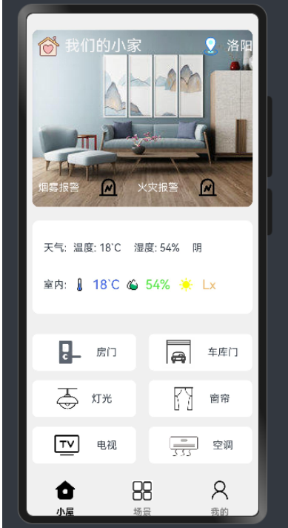
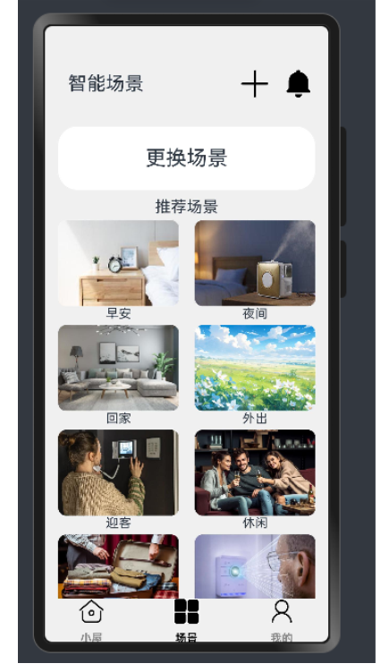
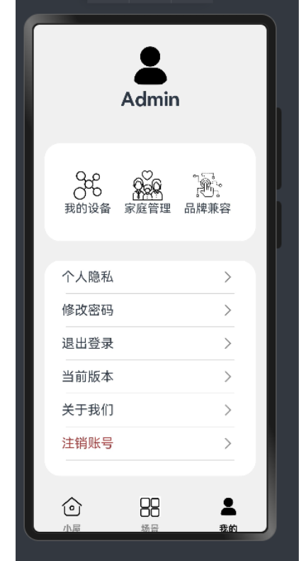
项目成果展示
小屋主页
智能场景
个人中心
简洁而精美的页面为用户提供丰富的服务

Slide 26
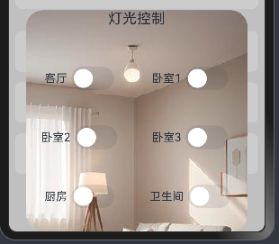
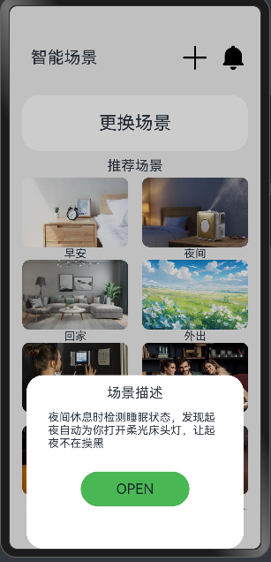
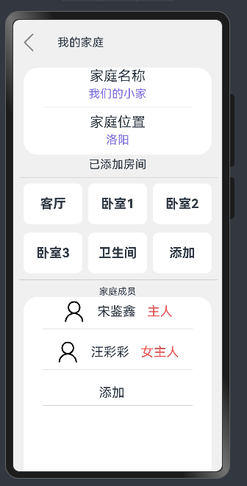
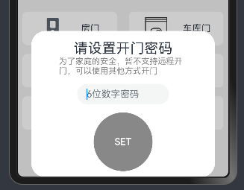
项目成果展示
小屋控制
场景选择
家庭管理
方便而个性的按钮弹窗提升用户的控制体验

Slide 27
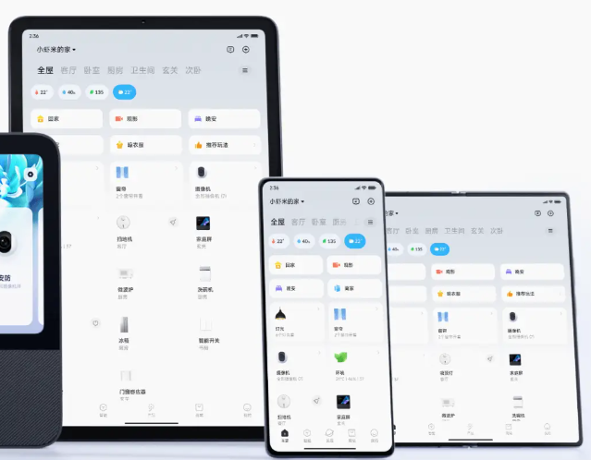
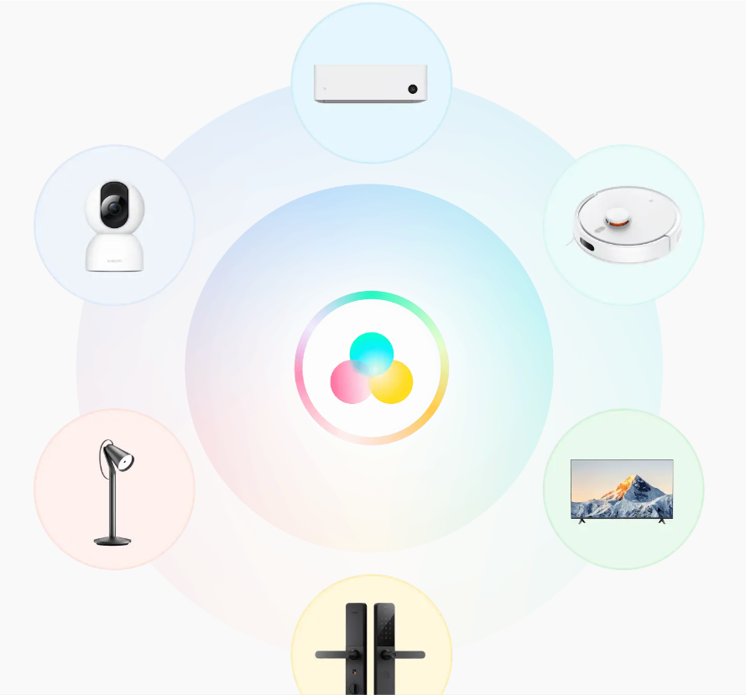
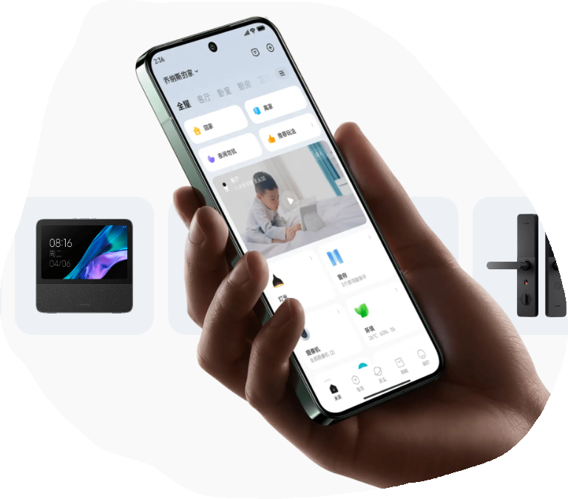
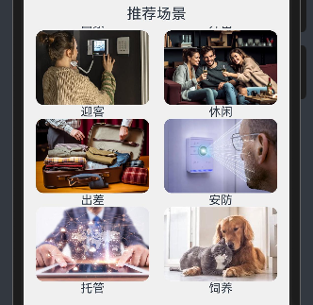
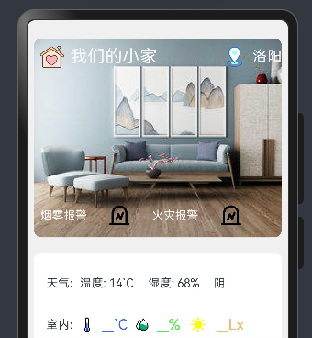

竞品分析
相似
1.分类管理
2.多平台
3.多样控制
突出
1.多样实用场景
2.简洁UI
3.云端储存

Slide 28
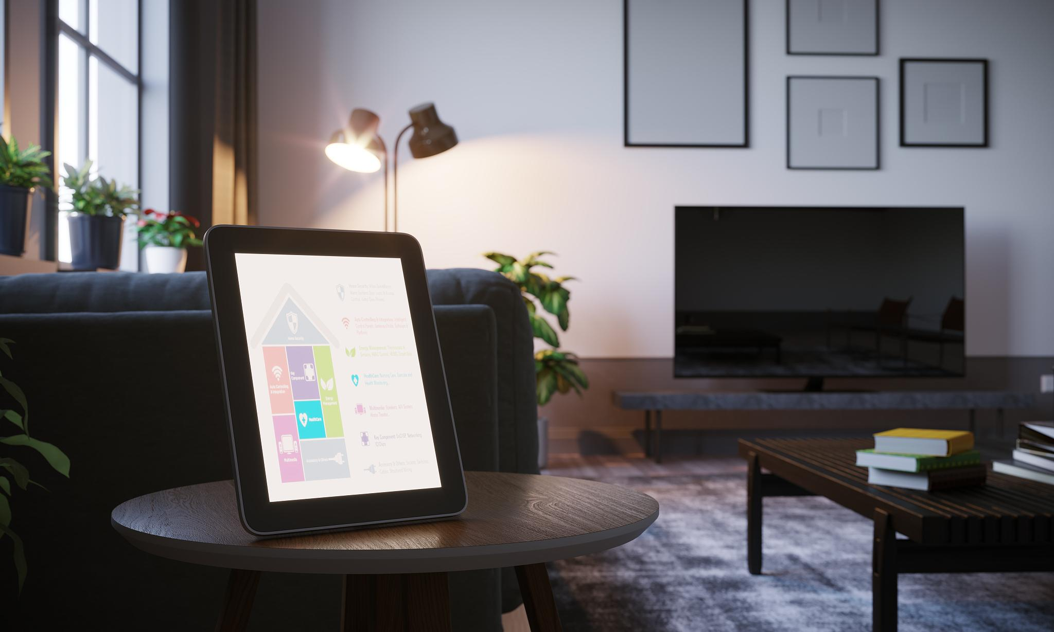
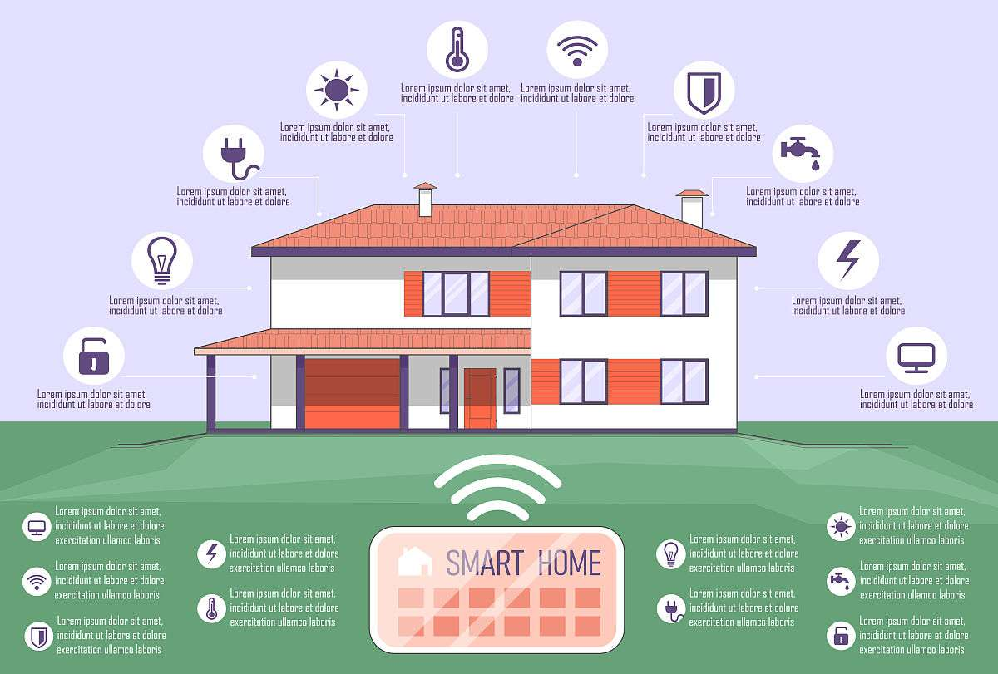
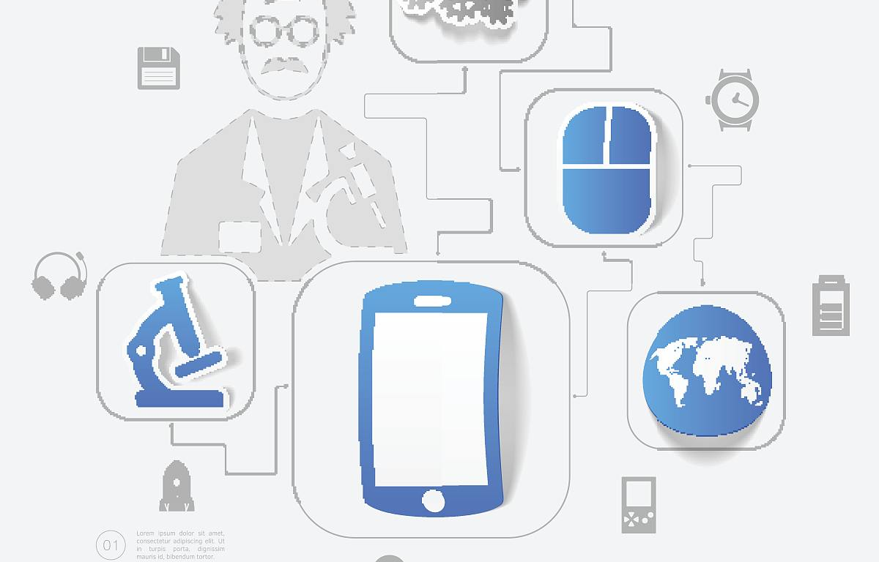
未来发展趋势预测及应对策略
预测智能家居市场将持续增长，更多家居设备将接入智能家居系统，实现智能化管理和控制。
OPenHarmony系统以及生态的发展日益丰富，智能家居在Openharmony各平台的应用需求将会日益剧增
加强与其他智能家居平台和生态系统的合作与互通，实现更广泛的设备兼容和互联互通。
持续关注新技术和新趋势的发展，及时将新技术应用到智能家居系统中，提升系统性能和用户体验。

Slide 29
THANKS
感谢观看
致谢
从选题到资料收集，再到报告的撰写完成，在团队指导老师的监督下，提出了很多宝贵的建议。在这里感谢我们的指导老师在这一过程中给予的巨大帮助。感谢各位专家评委的聆听。

